Slide 1
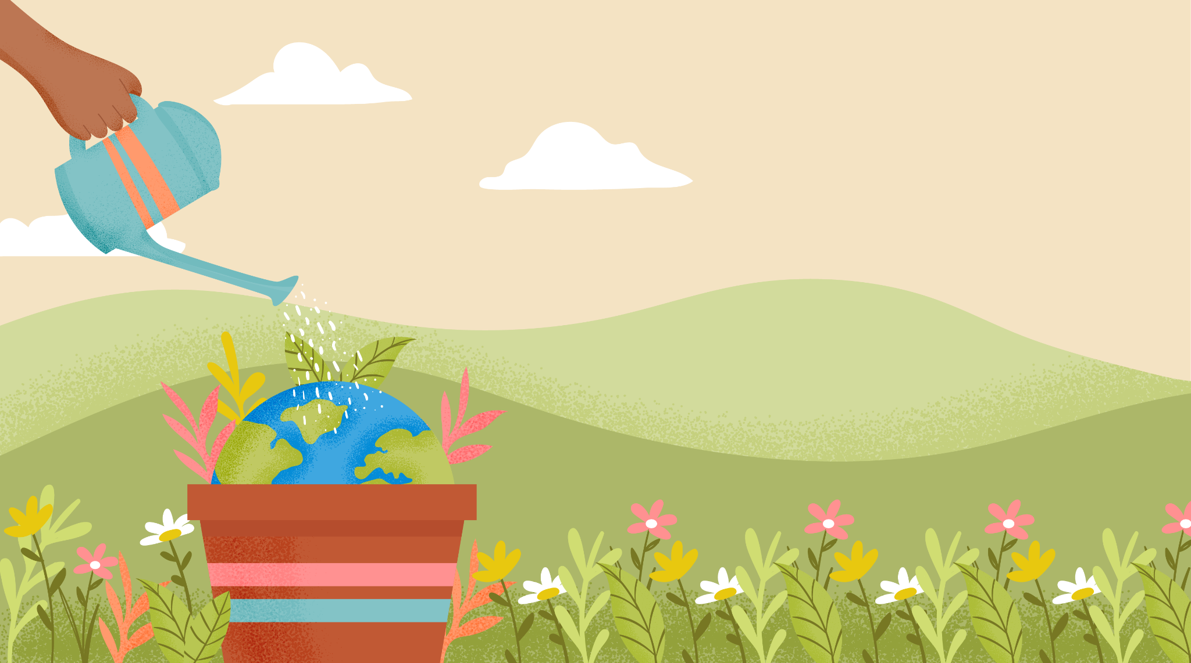
DZIEŃ ZIEMI
22 kwietnia

Slide 2
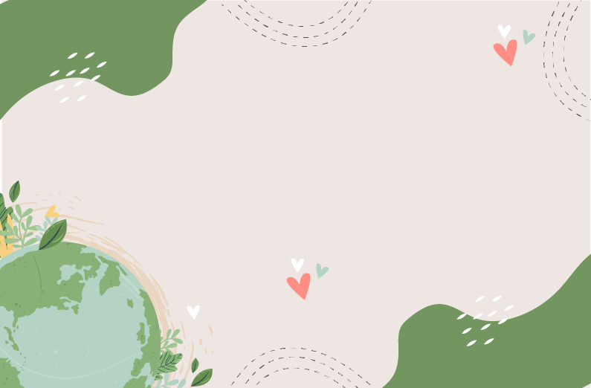



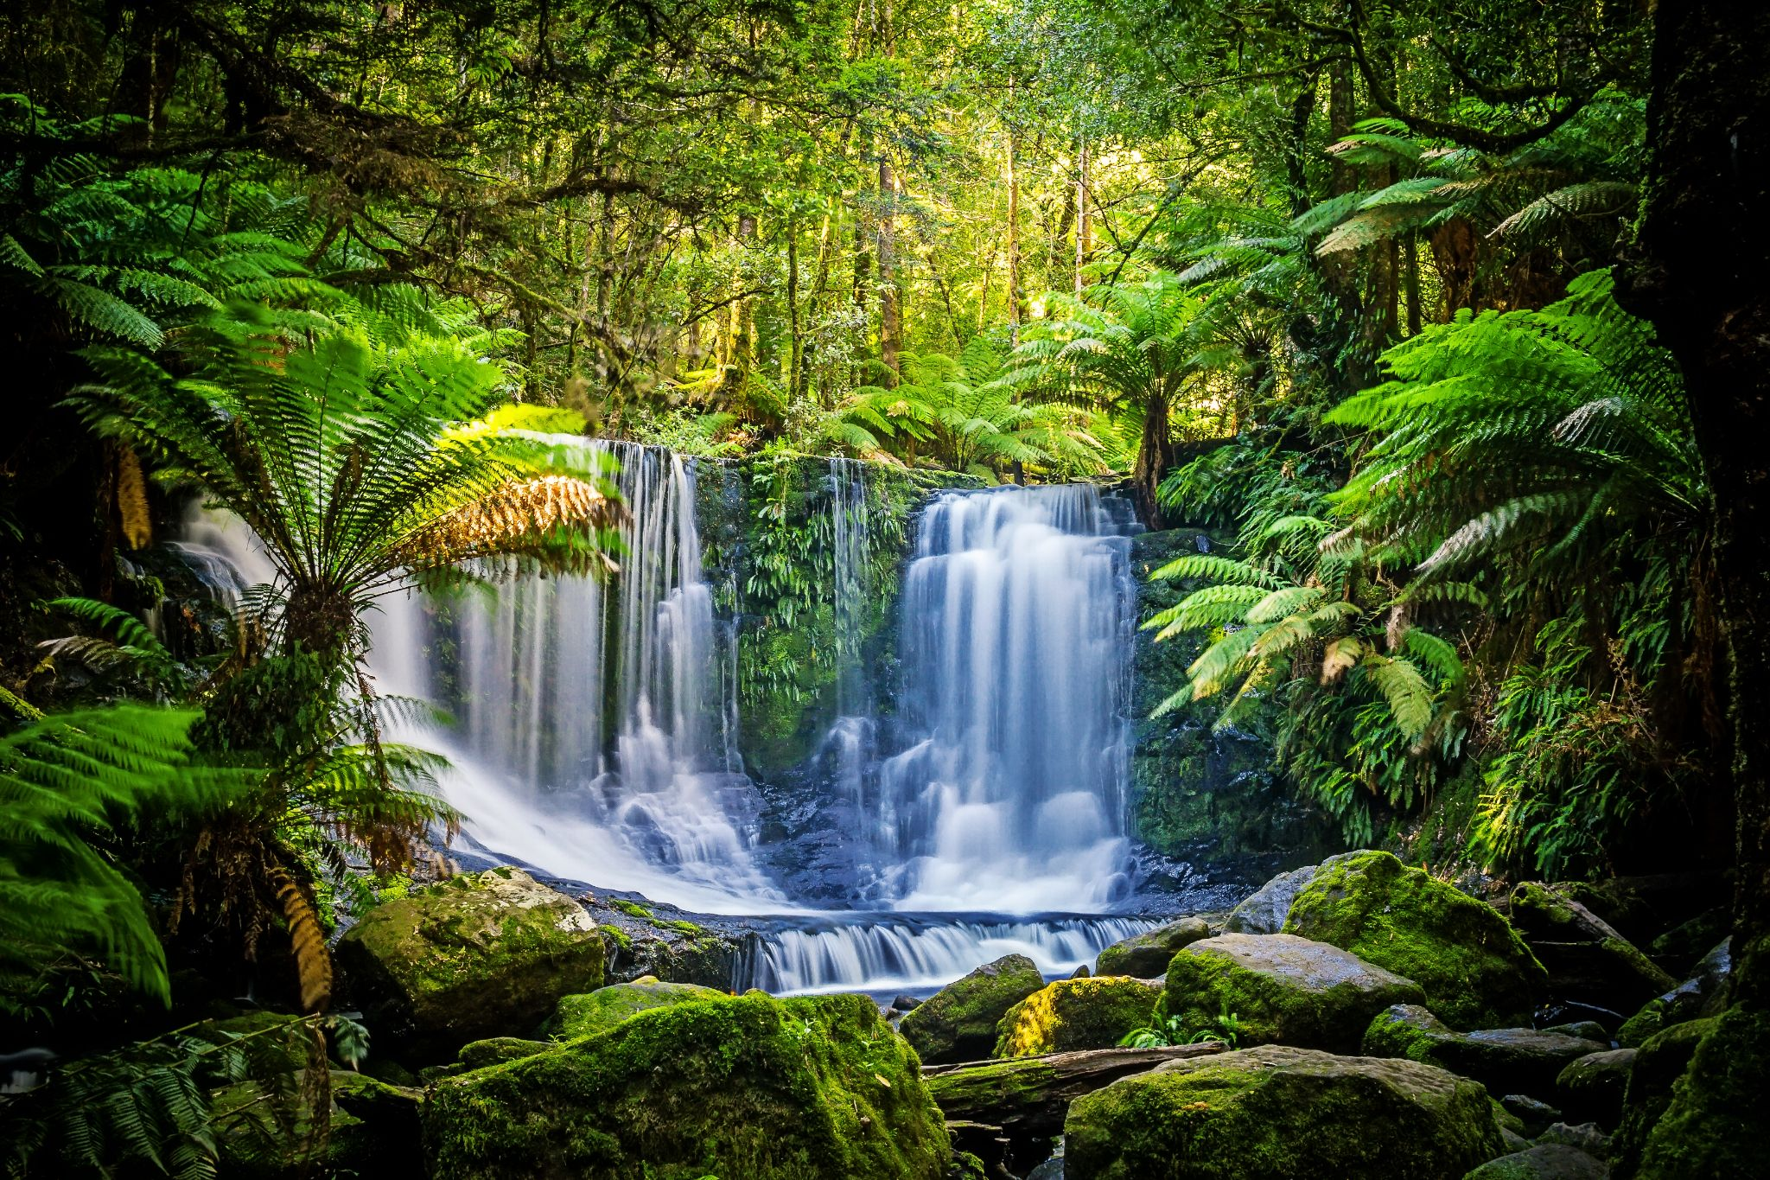
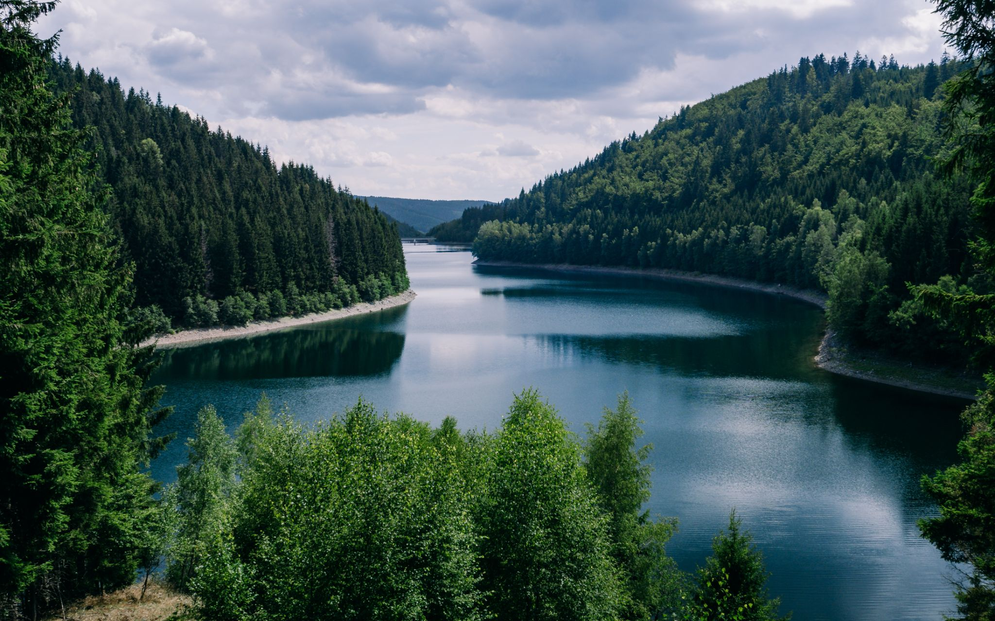
Ziemia to nasz dom, w którym mieszkamy.
To piękne lasy, dżungle i góry.

Slide 3
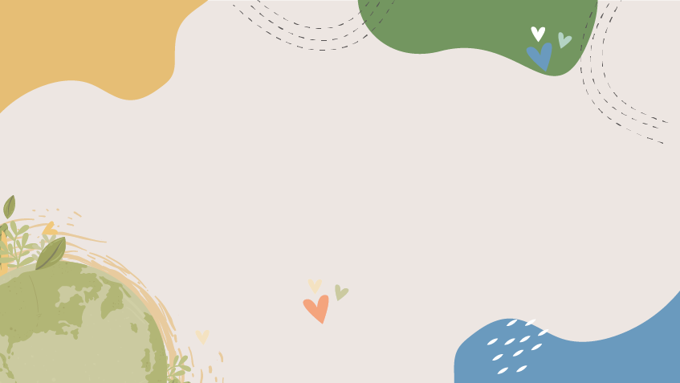
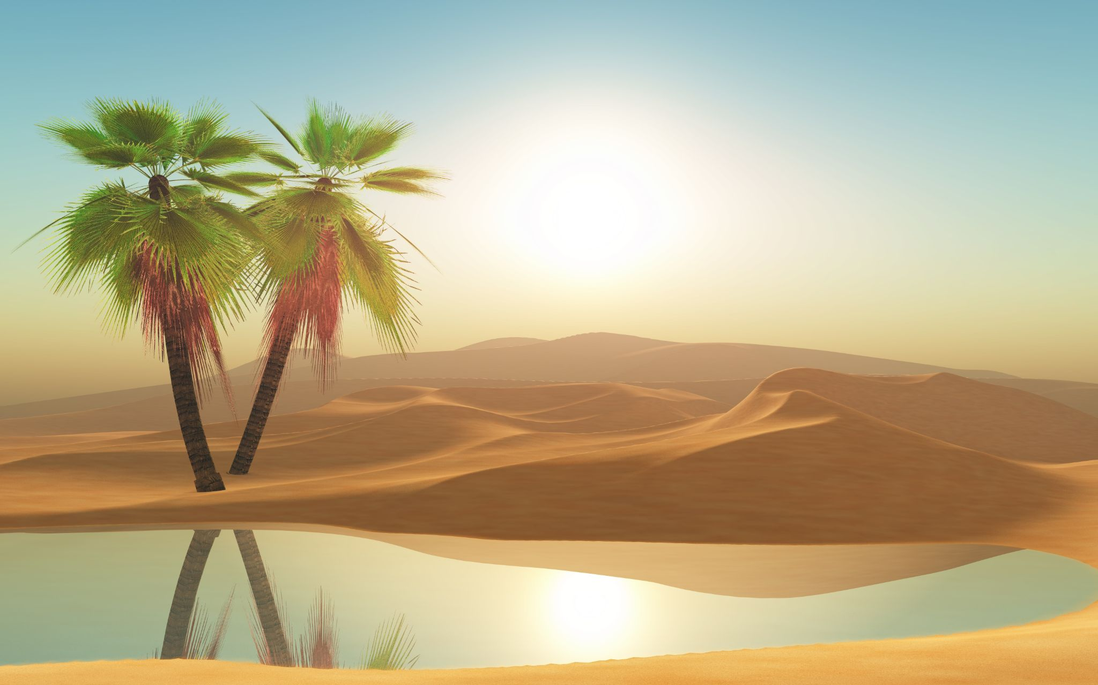
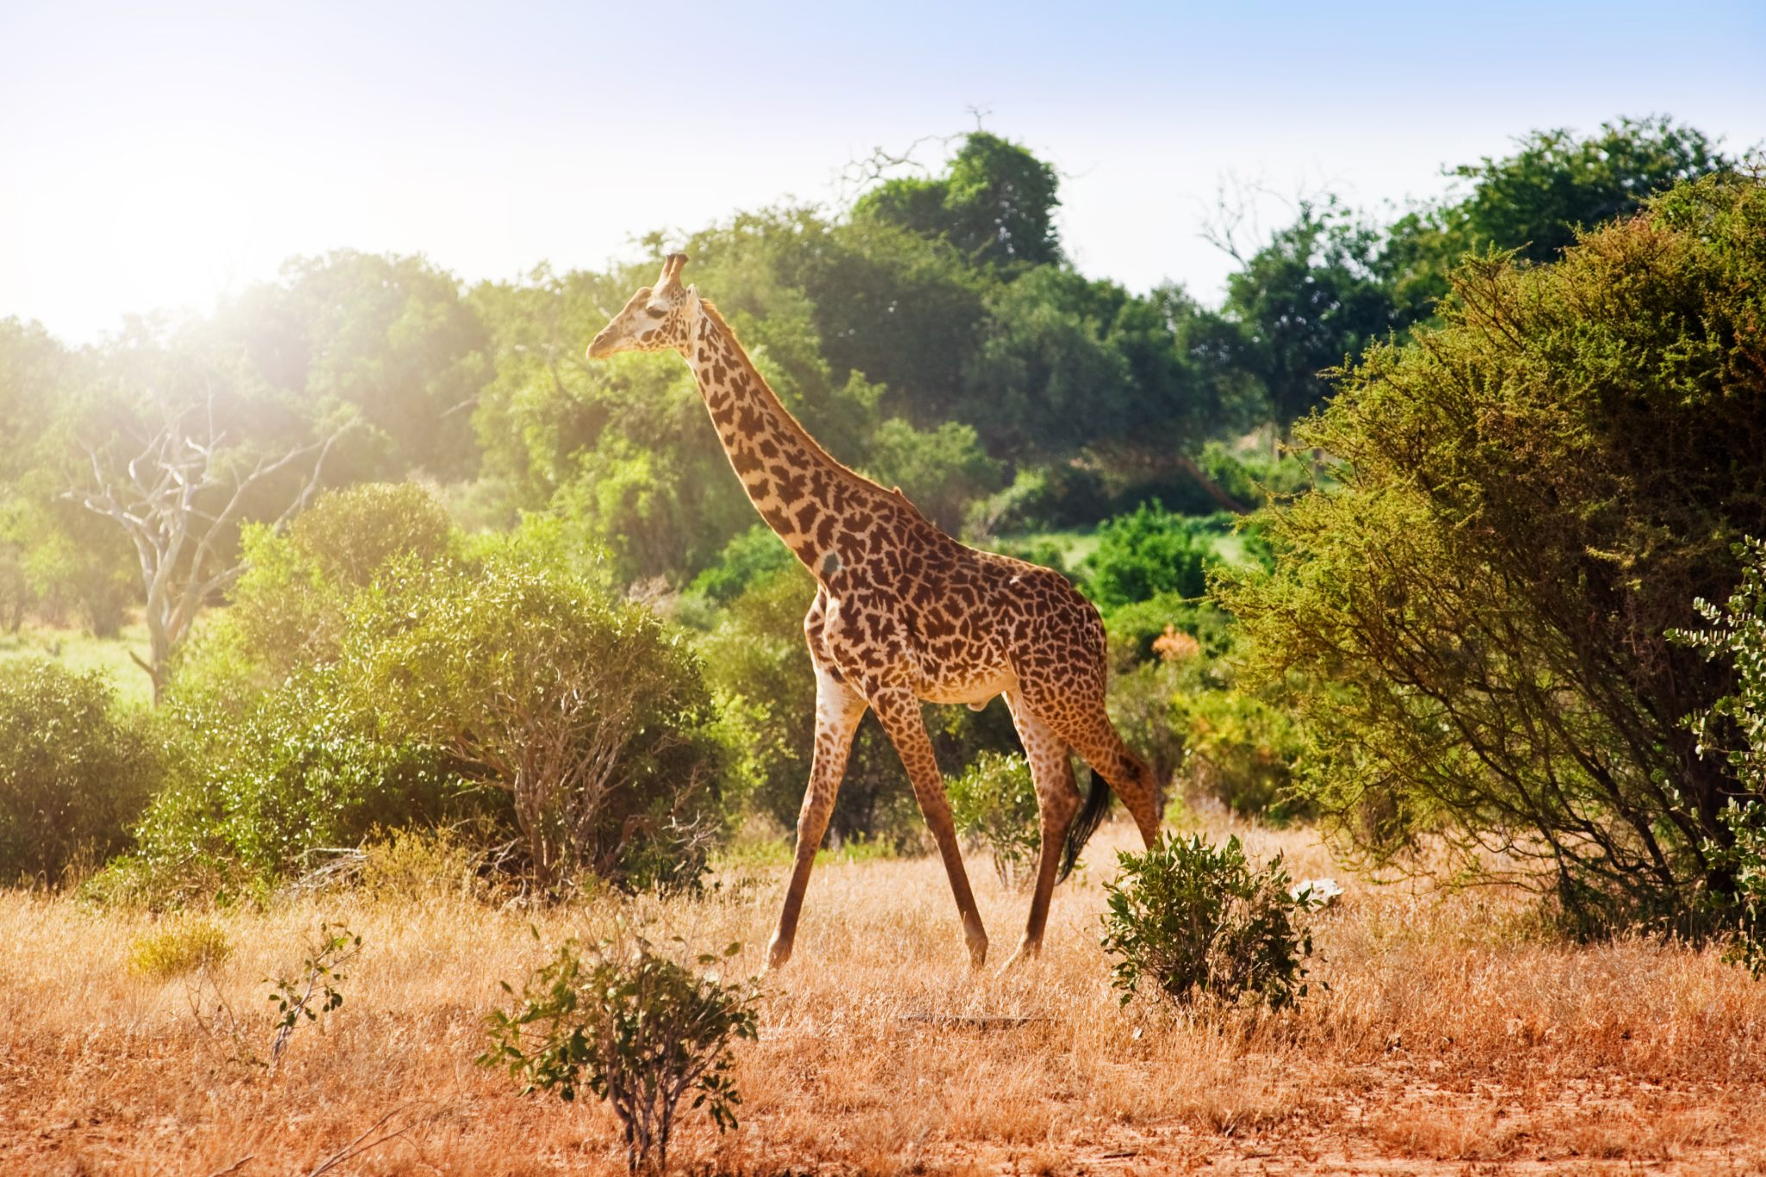
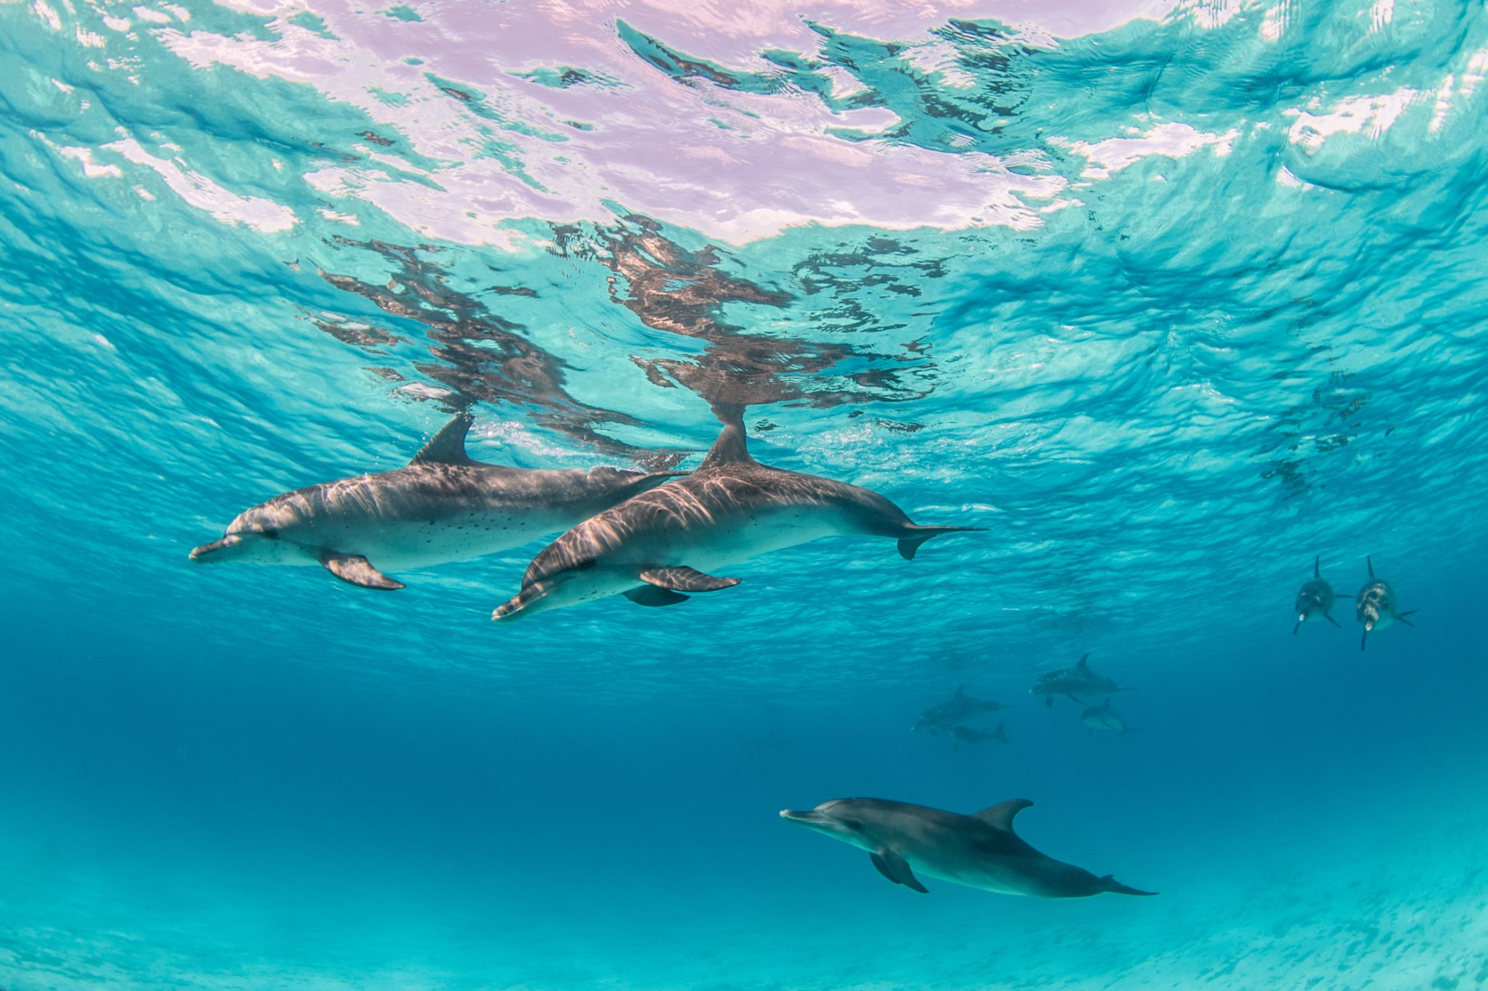
TO TAKŻE OCEANY, PUSTYNIE I SAWANNY.

Slide 4
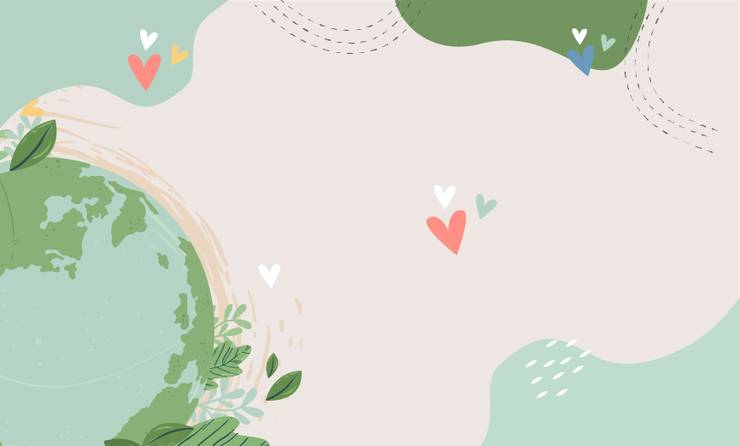

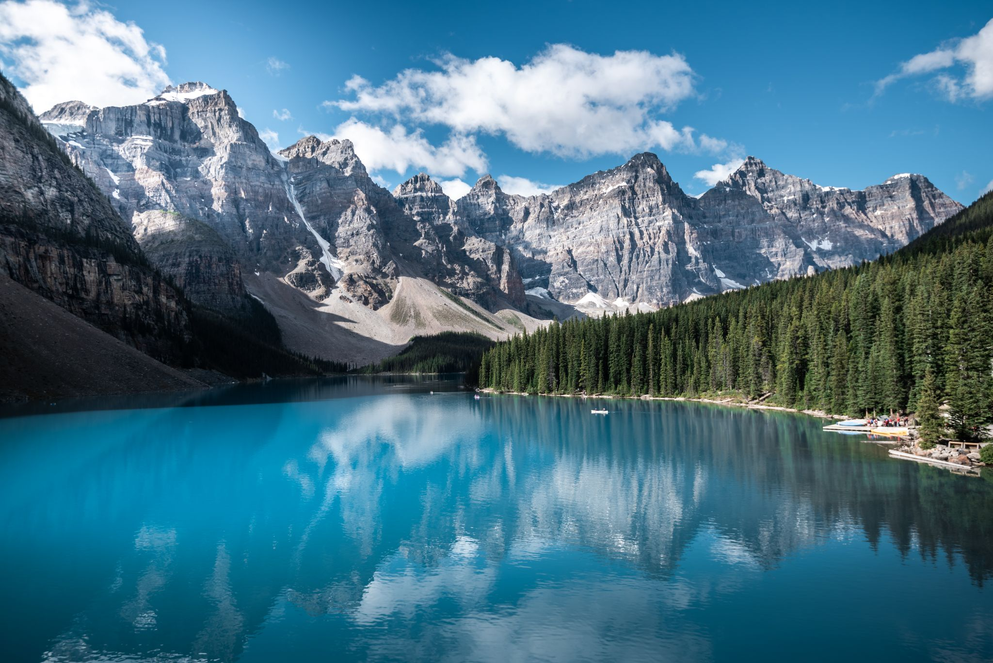
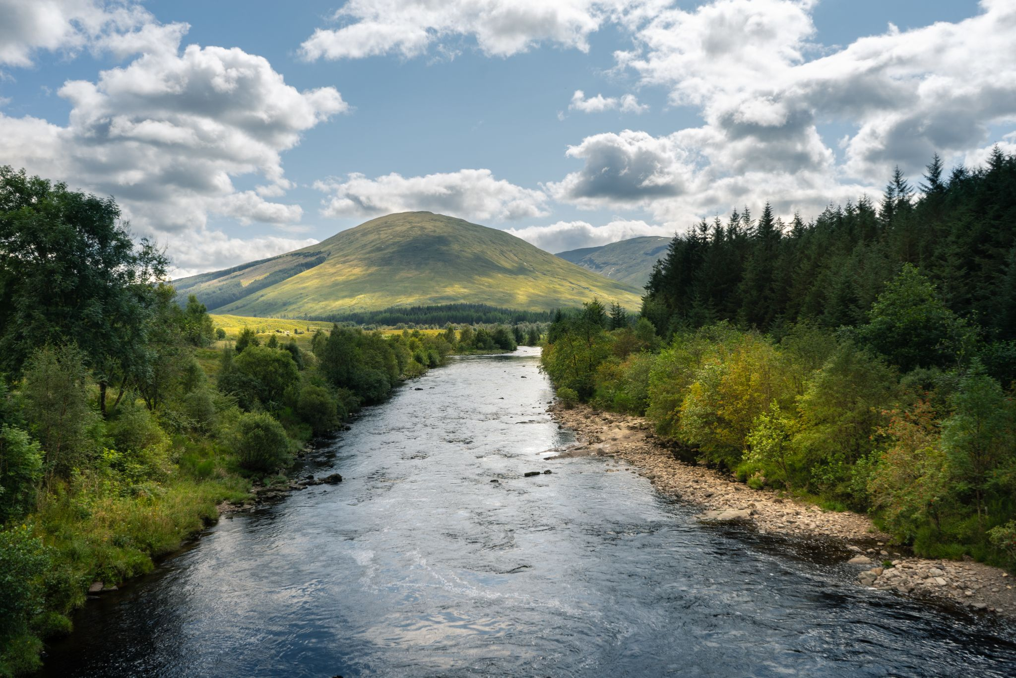
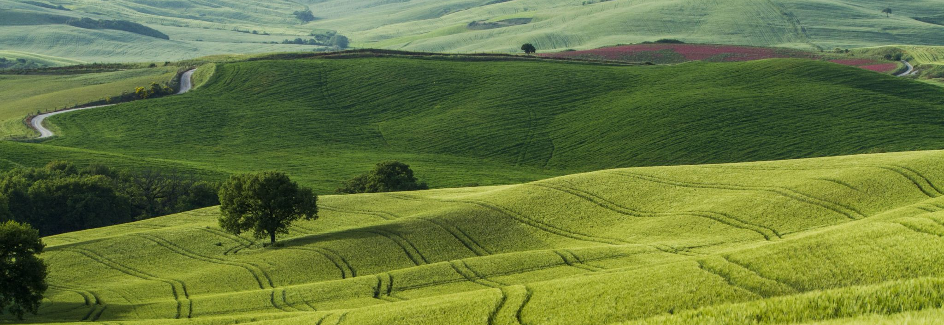
CUDOWNE RZEKI,
JEZIORA I ŁĄKI.

Slide 5
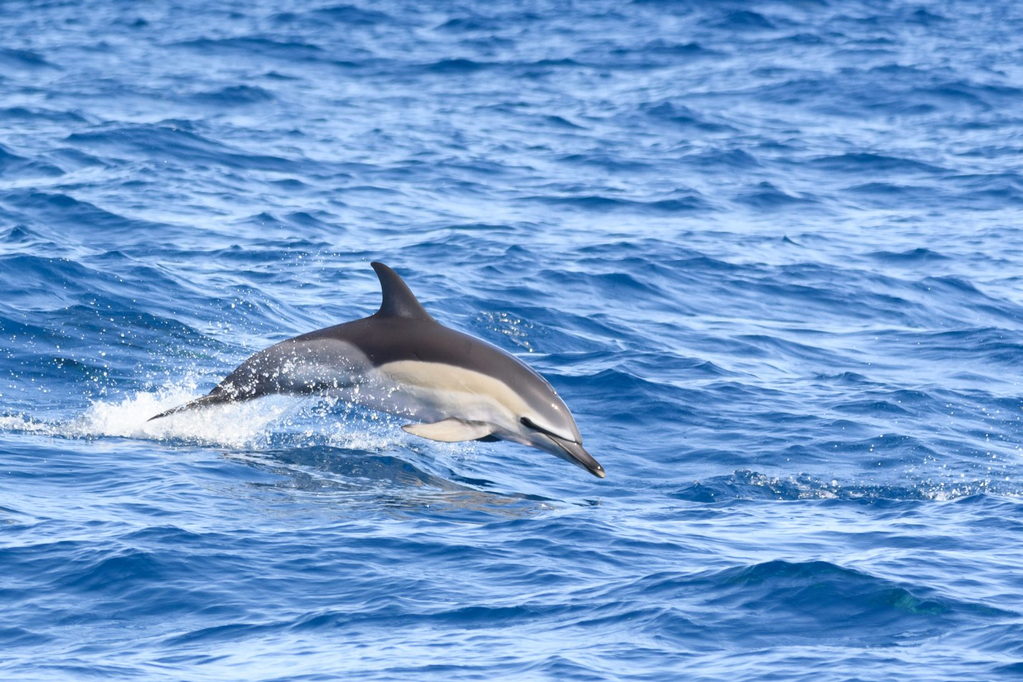
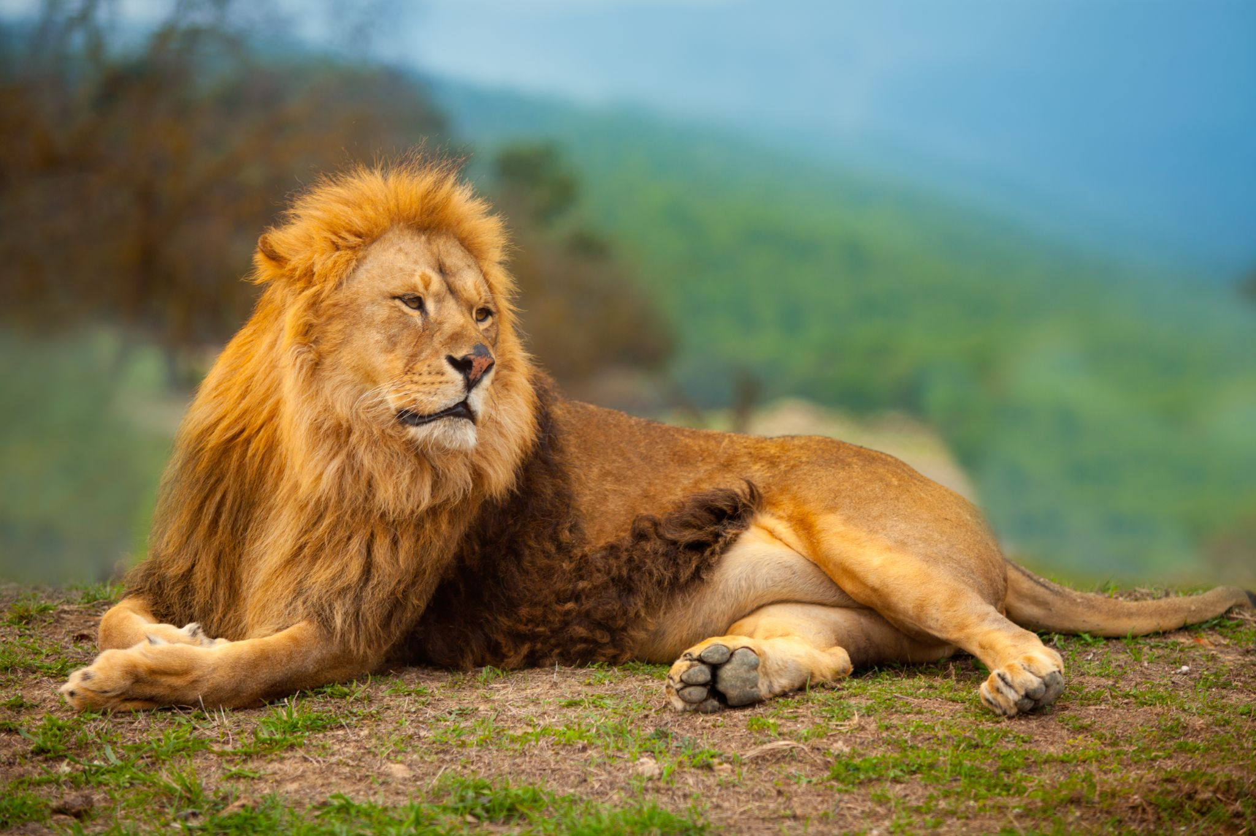
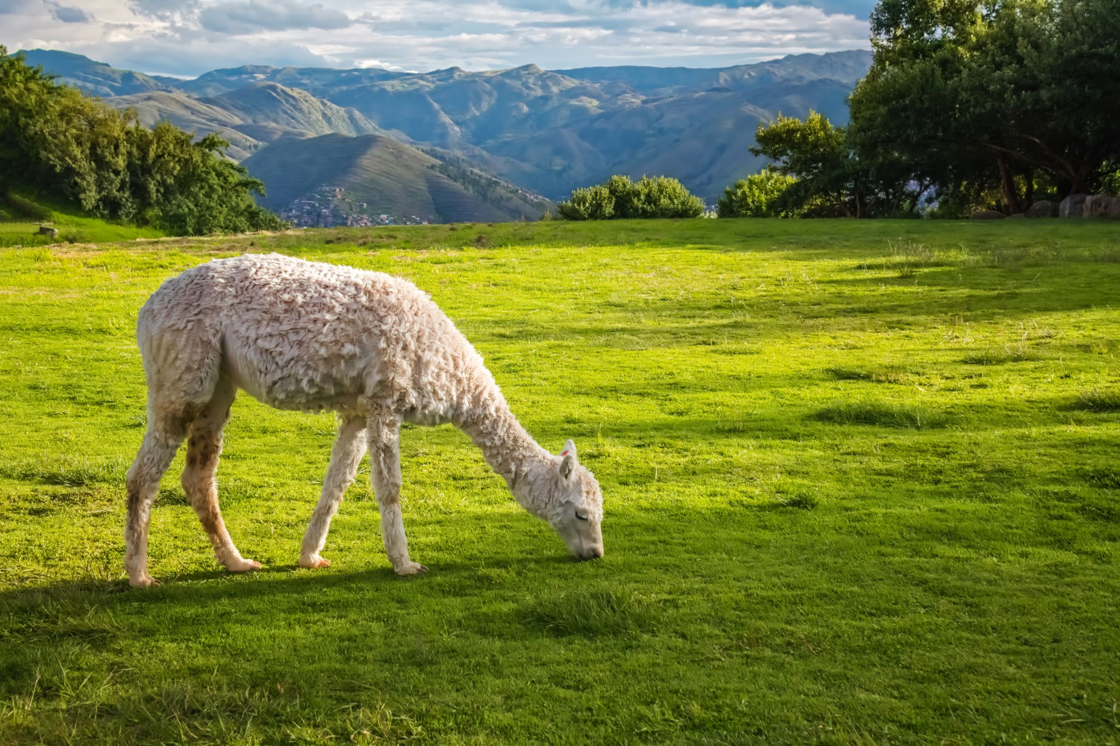
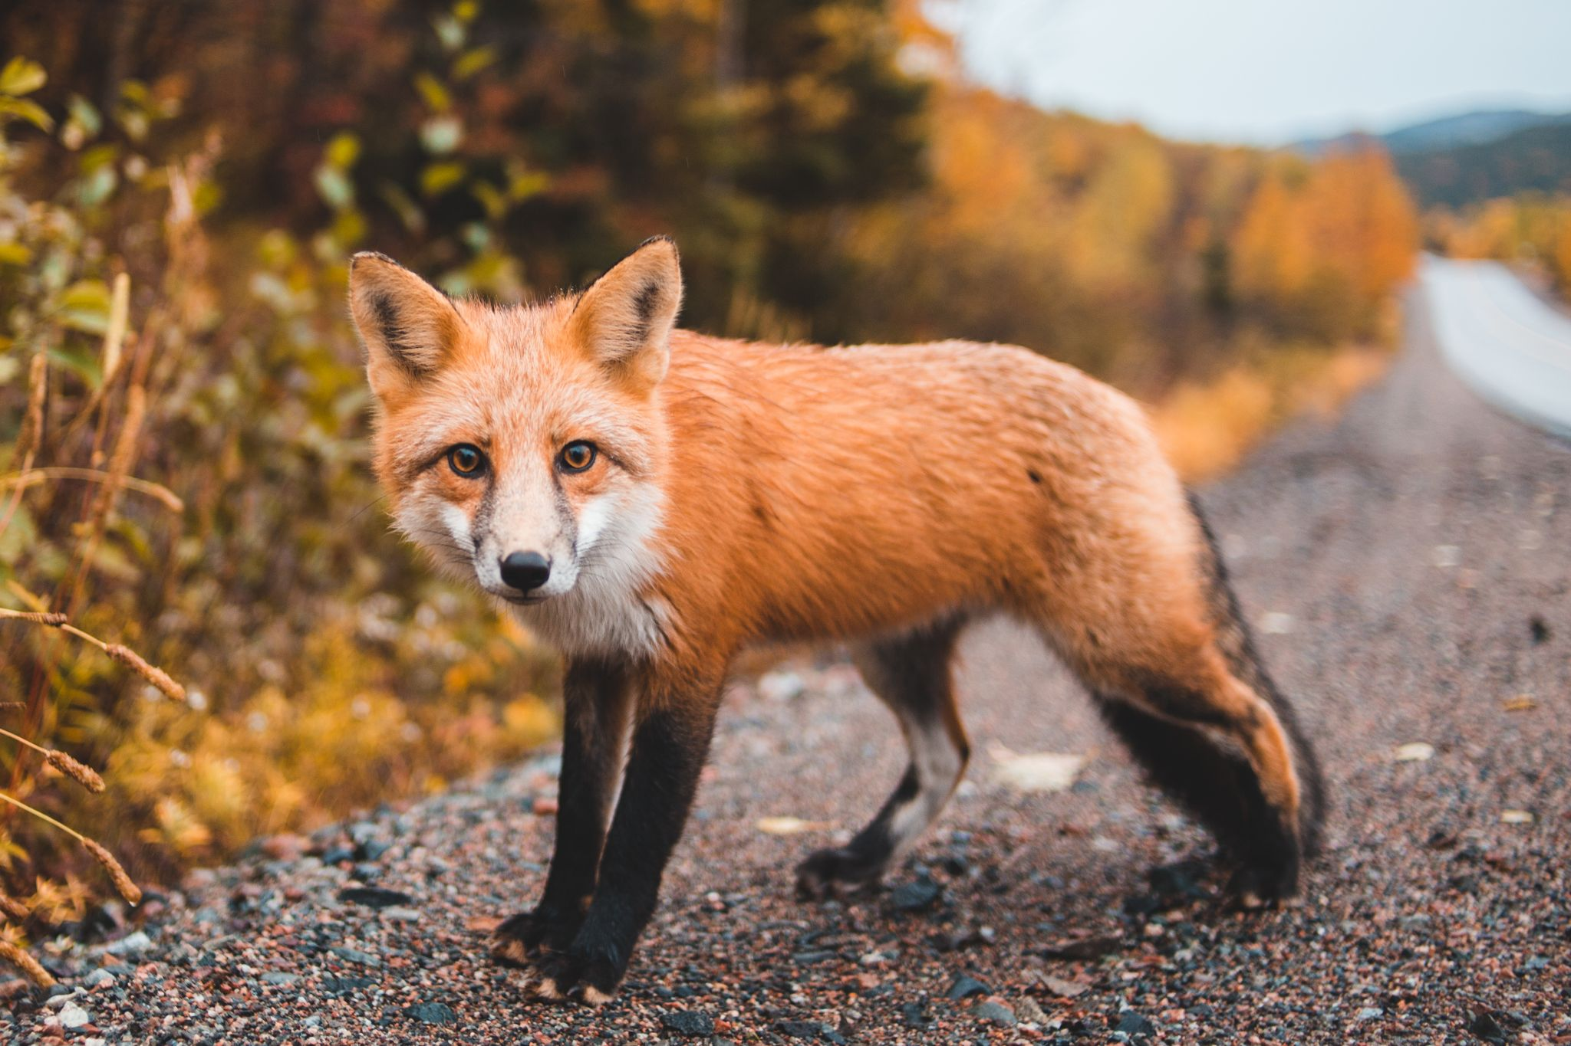
A także zwierzęta, które tam mieszkają:
lwy, delfiny, szczupaki, lamy, żyrafy,

Slide 6

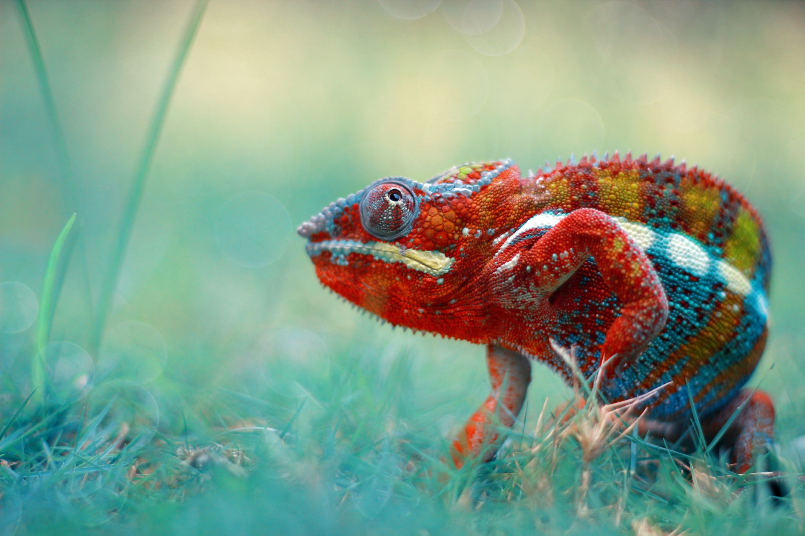
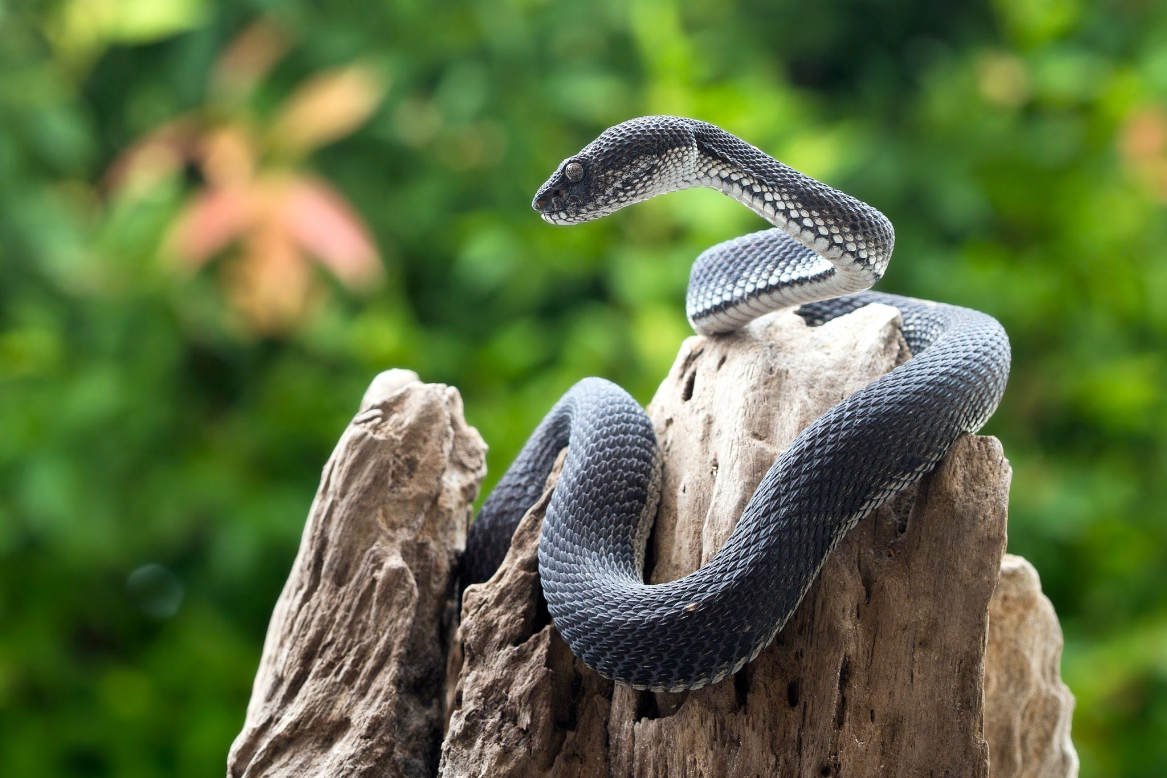
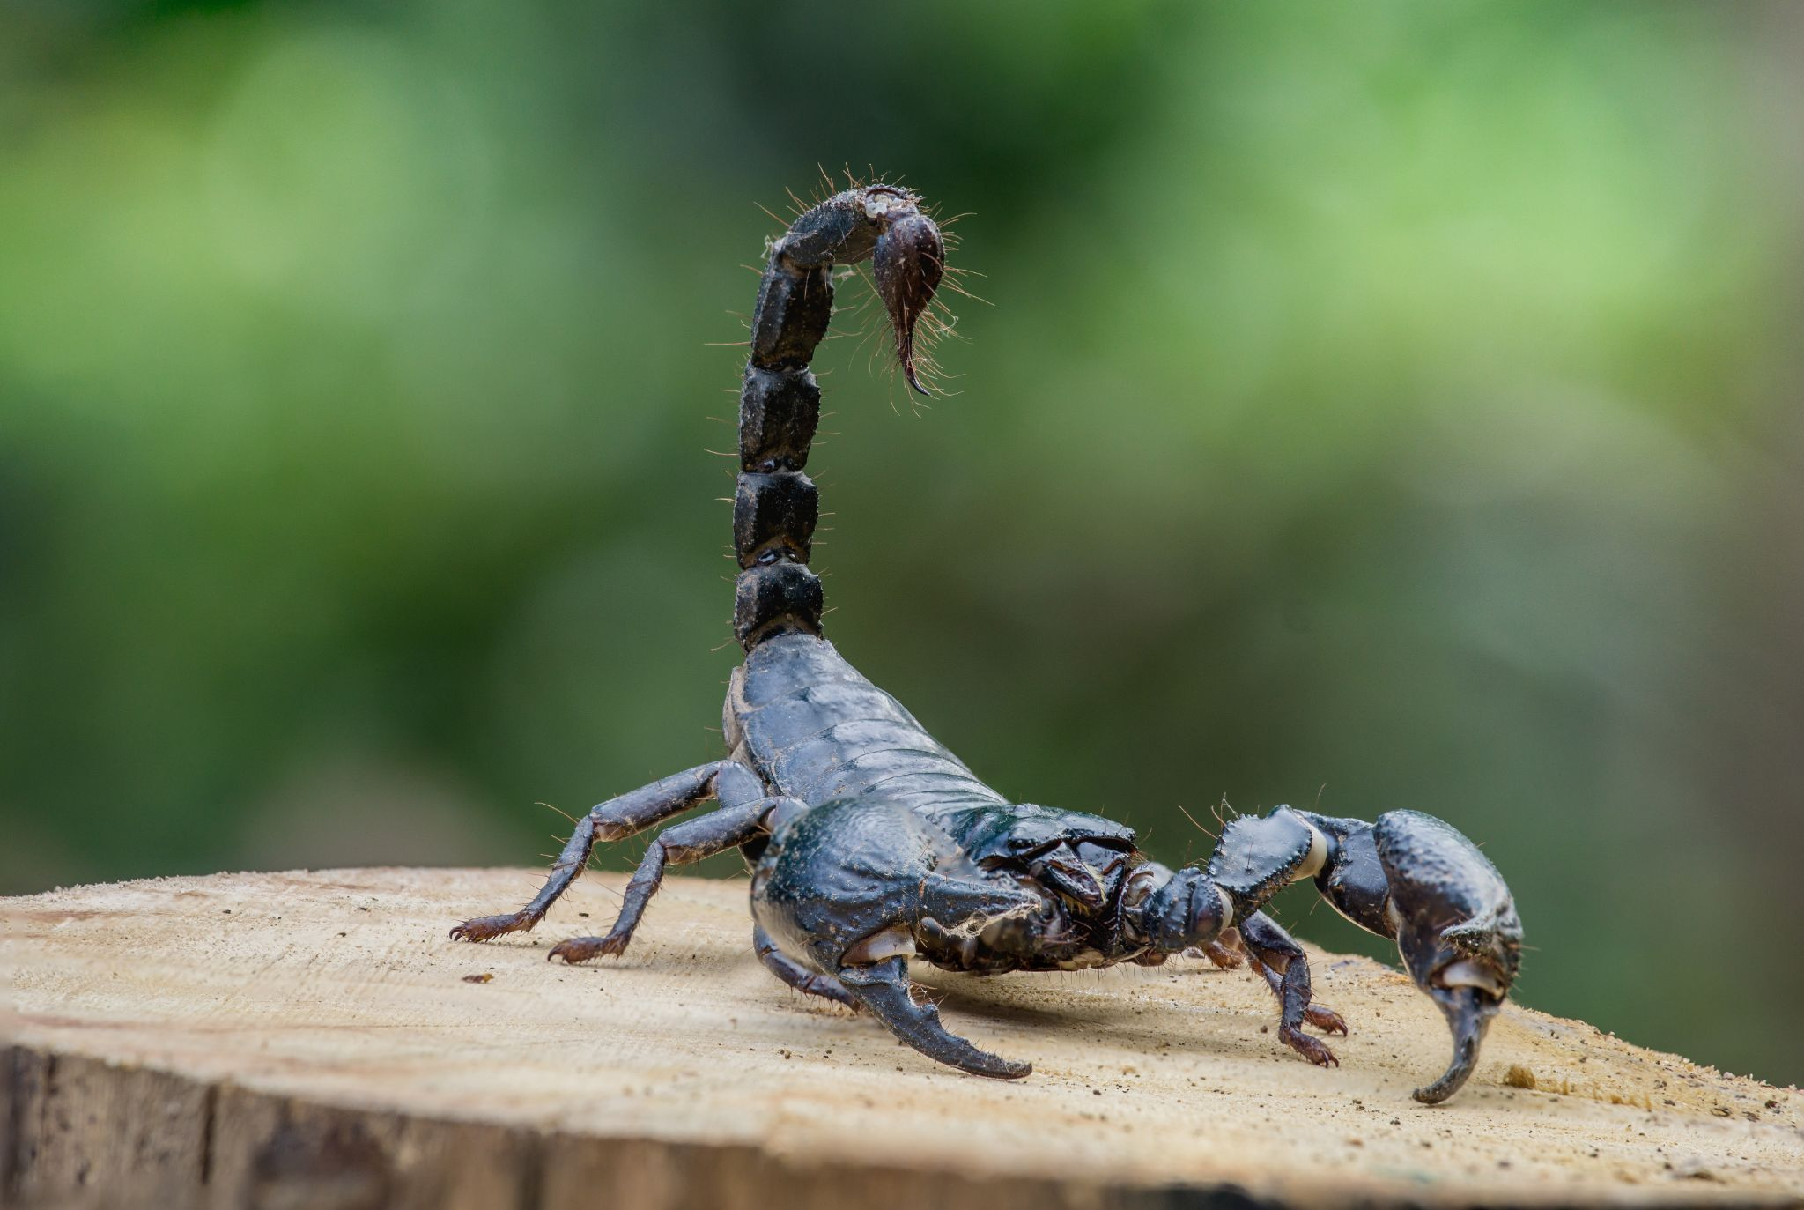
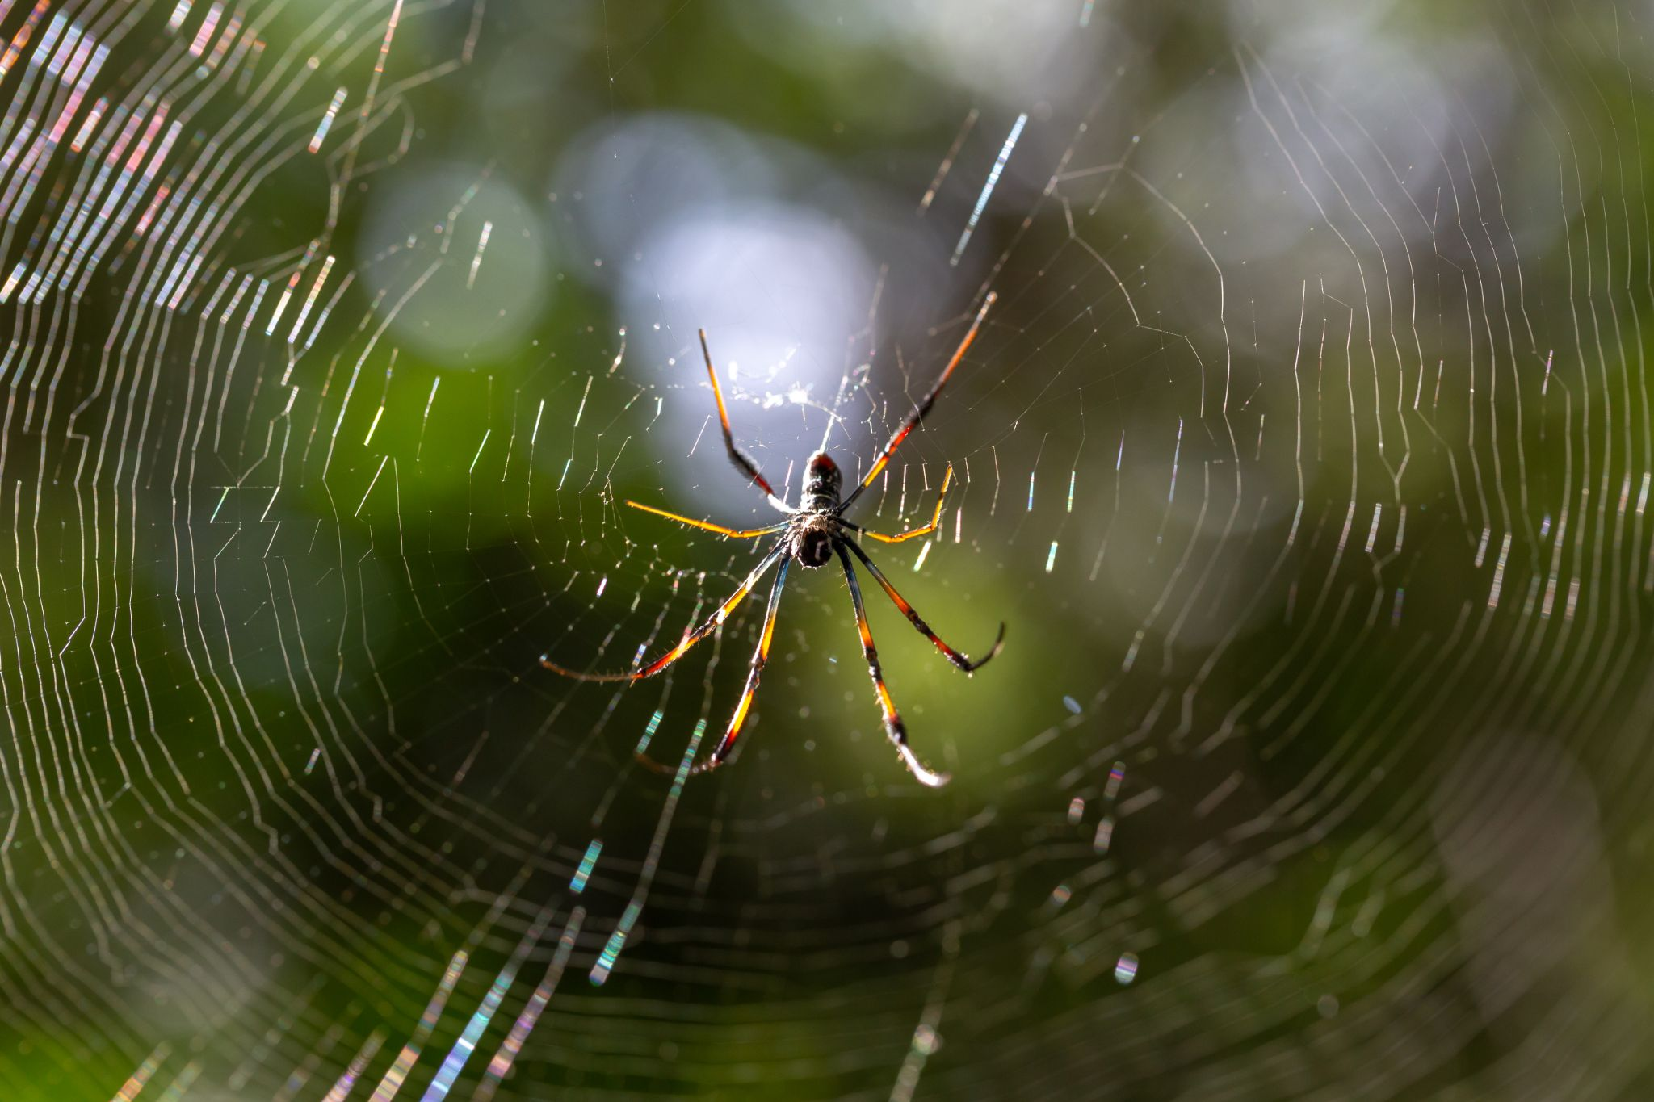
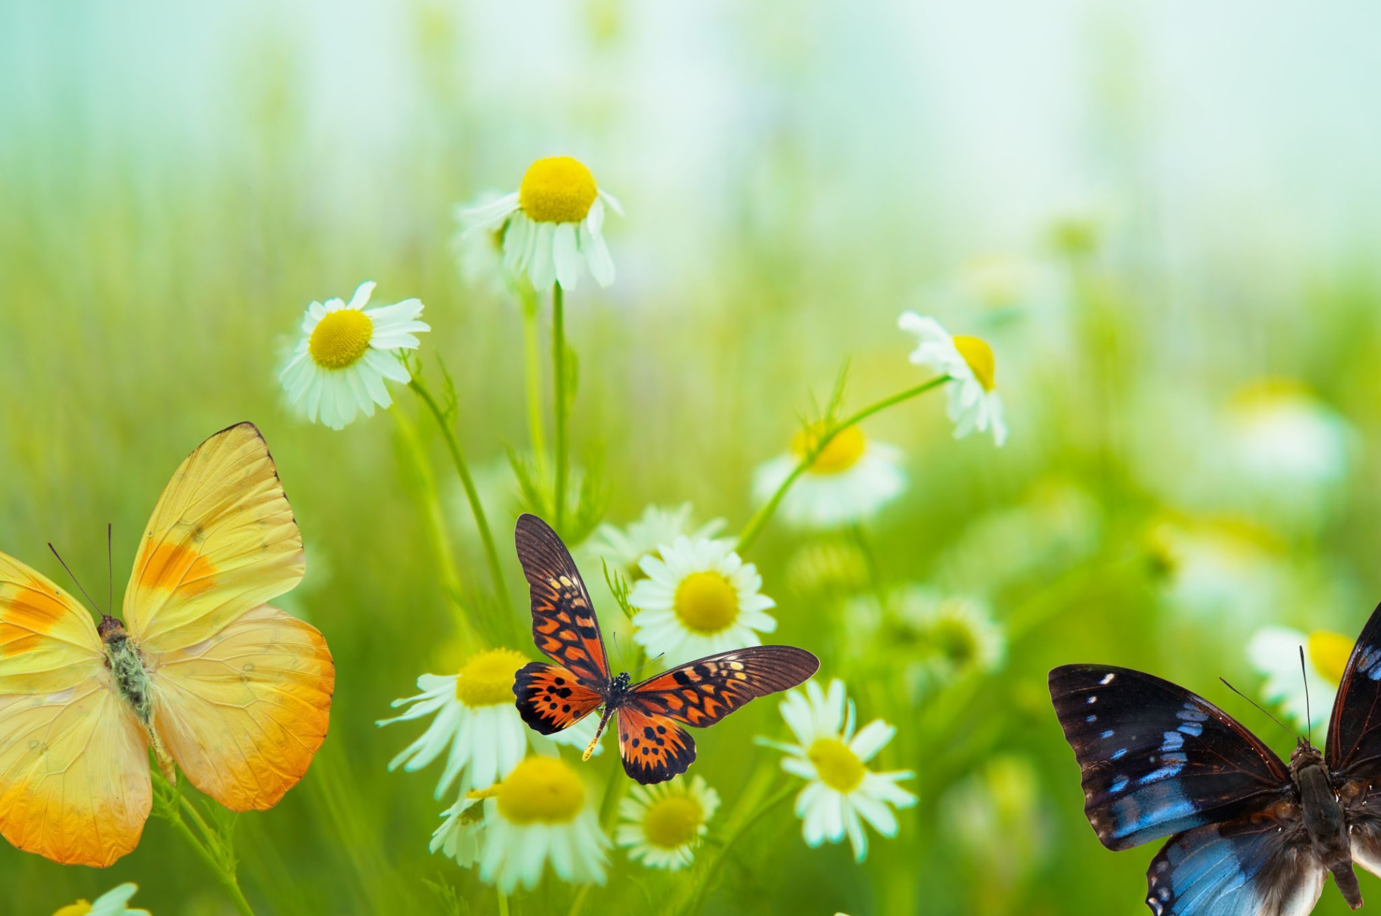
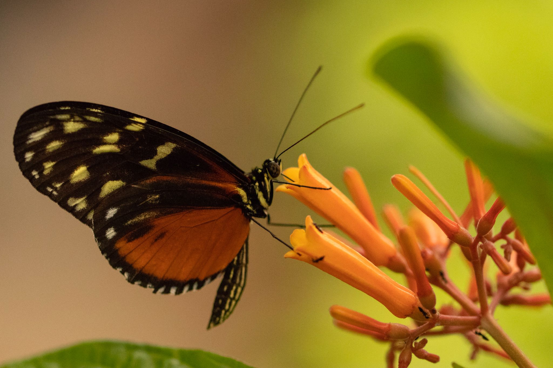
Barwne motyle, pająki, skorpiony, węże, kameleony.

Slide 7

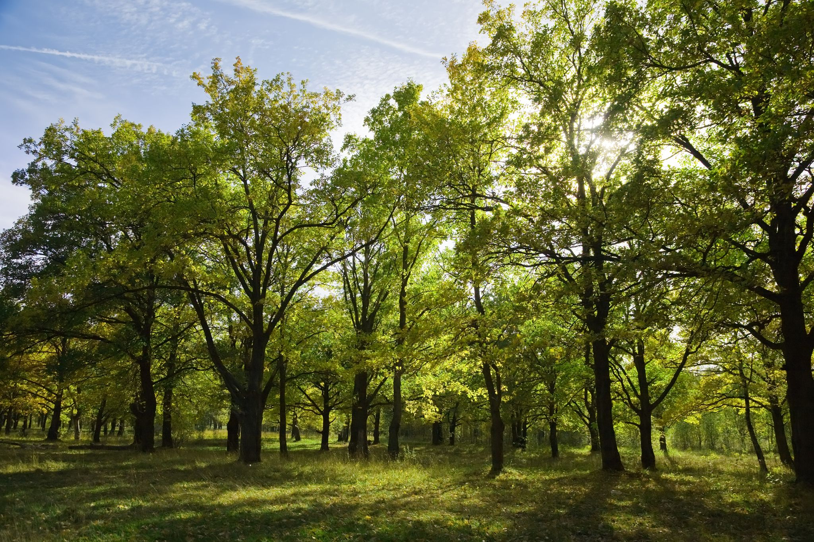
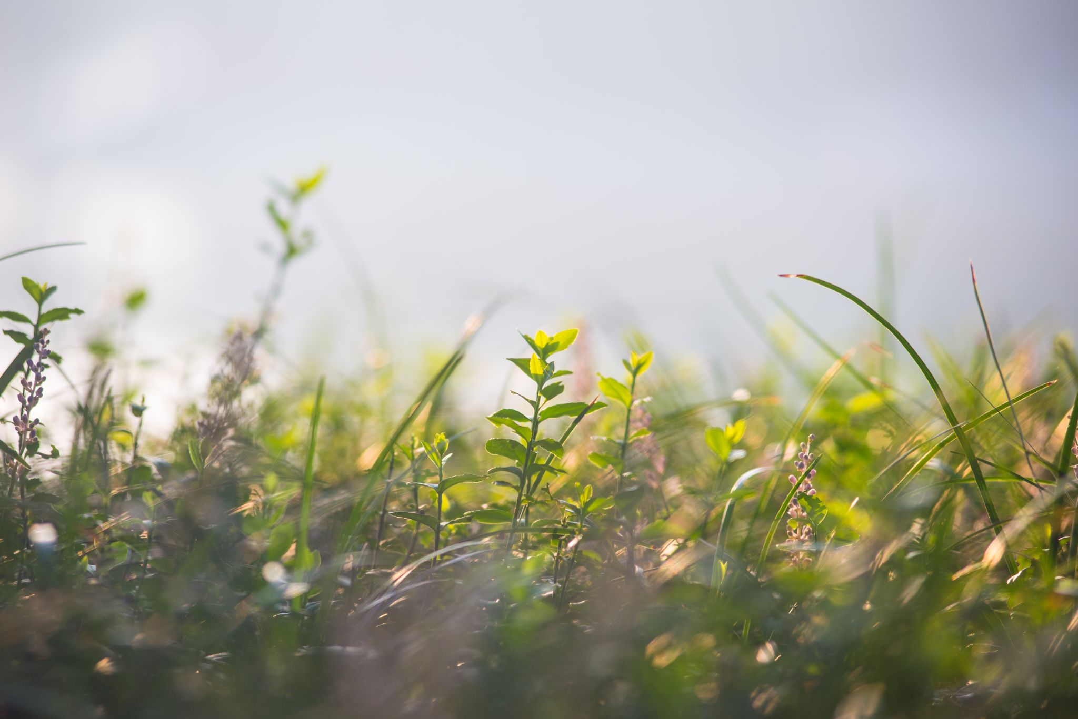
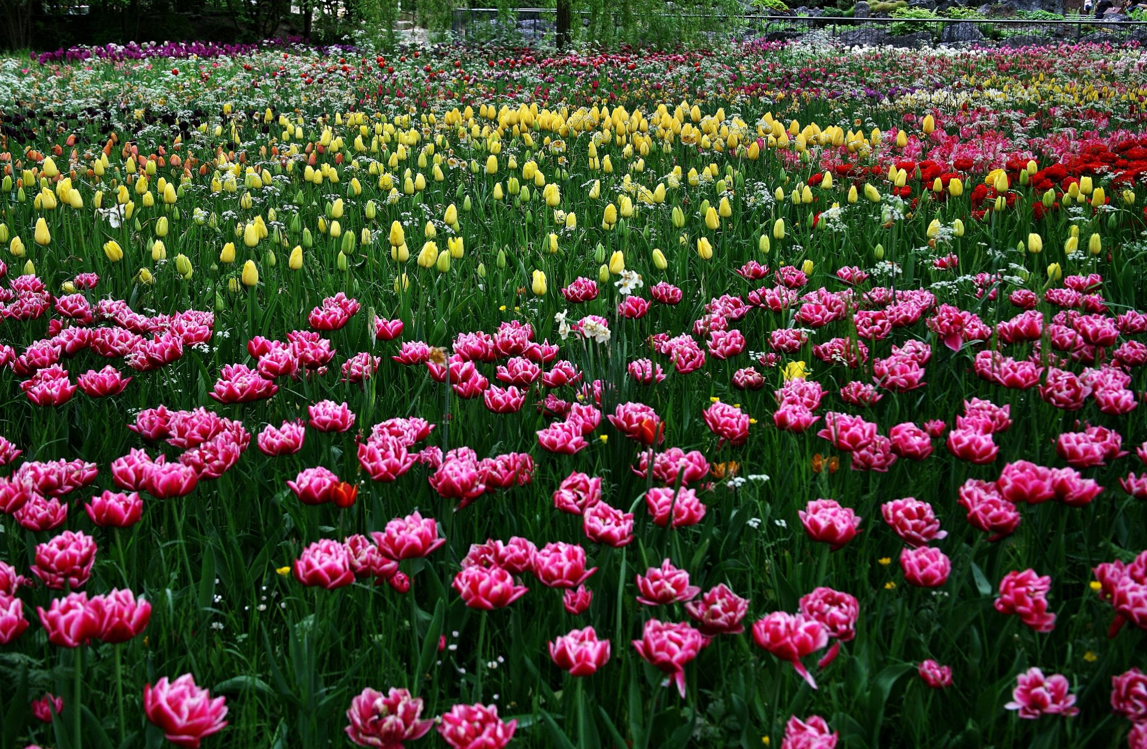
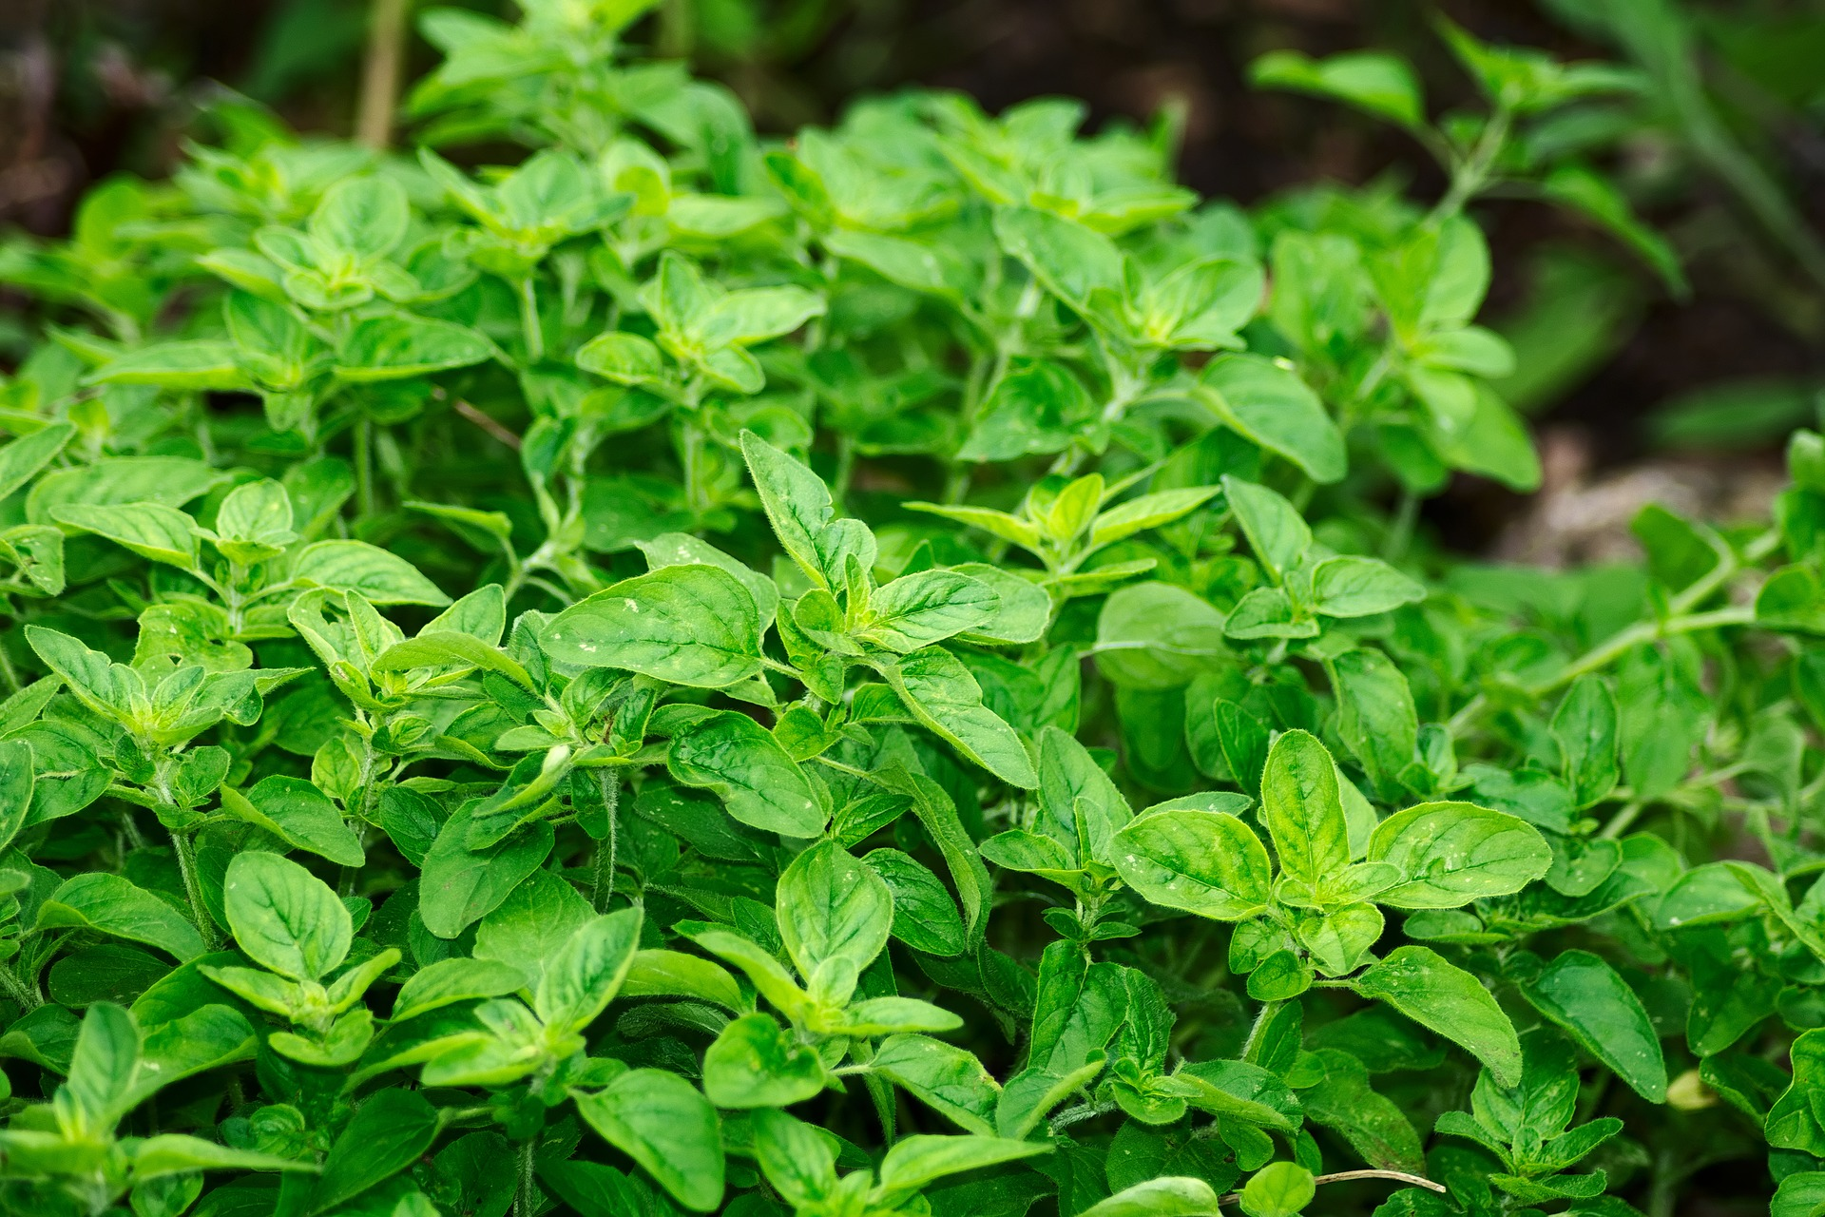
To także rośliny - krzewy, drzewa, kwiaty i zioła.

Slide 8
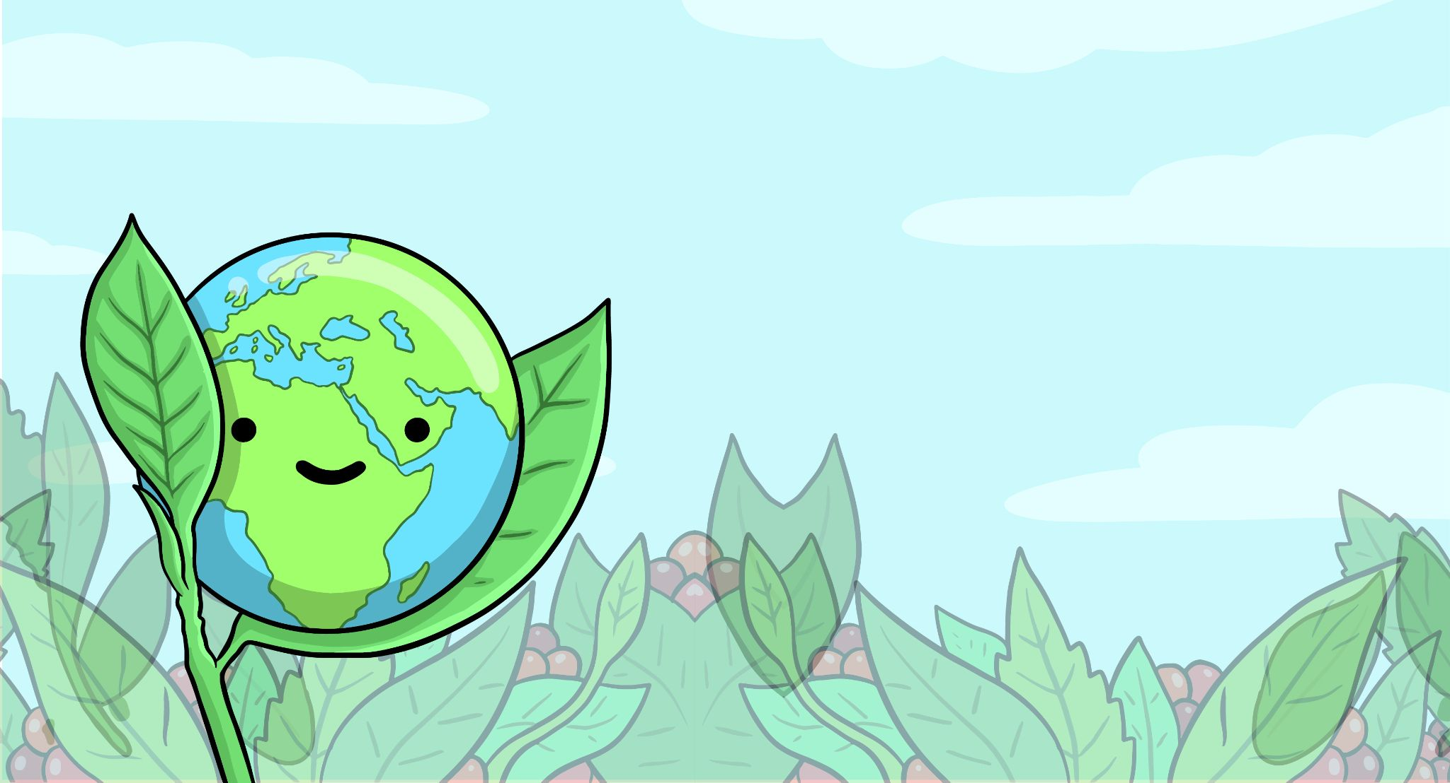
Ziemia to wyjątkowa planeta. Ma niepowtarzalny klimat dla rozwoju życia. Żadna inna planeta naszego układu słonecznego nie może pochwalić się taką wszechstronnością form życia i tak przyjemnym klimatem, jak Ziemia.

Slide 9
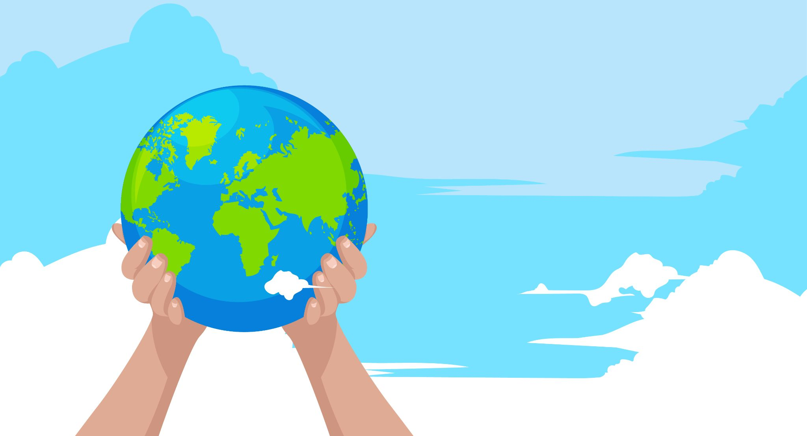
Ziemia jest trzecią planetą od Słońca, jedyną planetą, na której istnieje życie i cywilizacja. Ale czy my, jako ludzie, właściwie dbamy o Ziemię, która jest naszym domem?

Slide 10

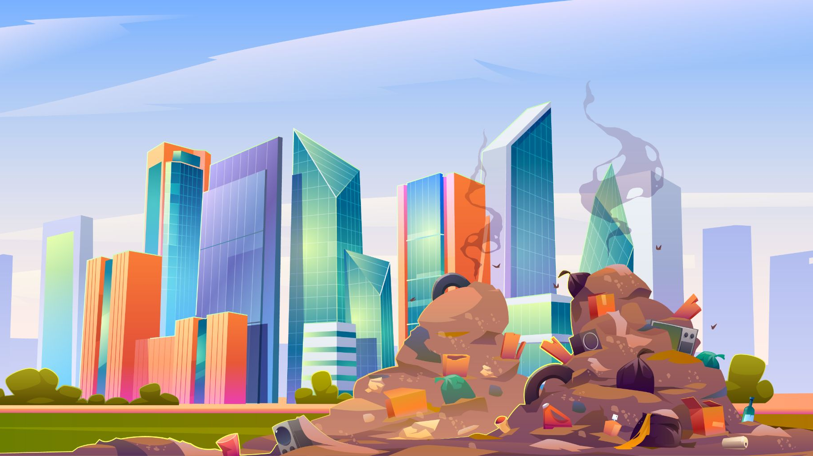
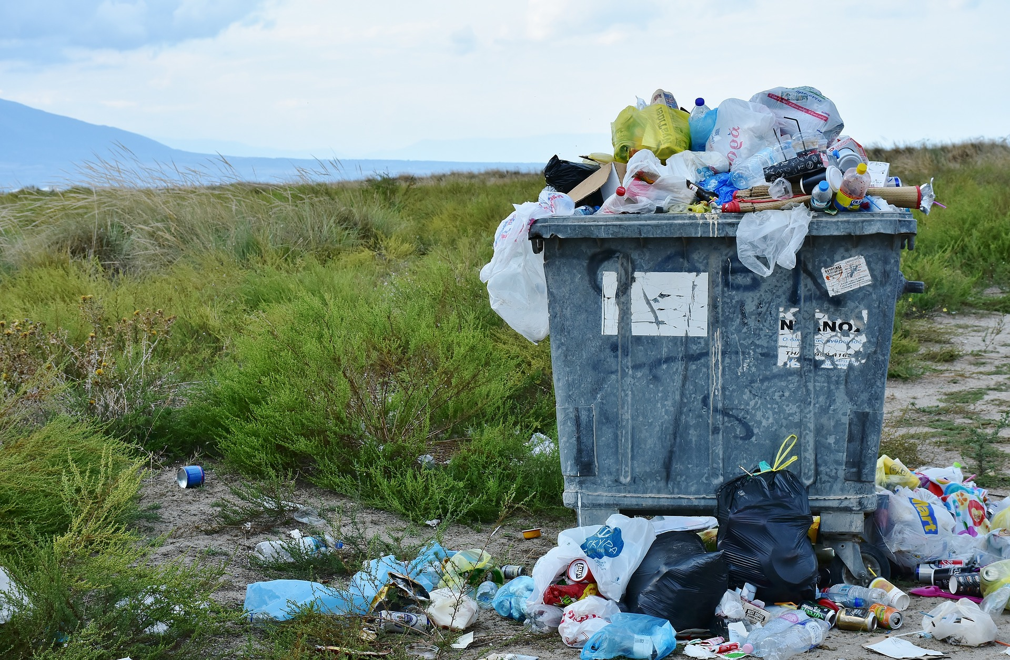
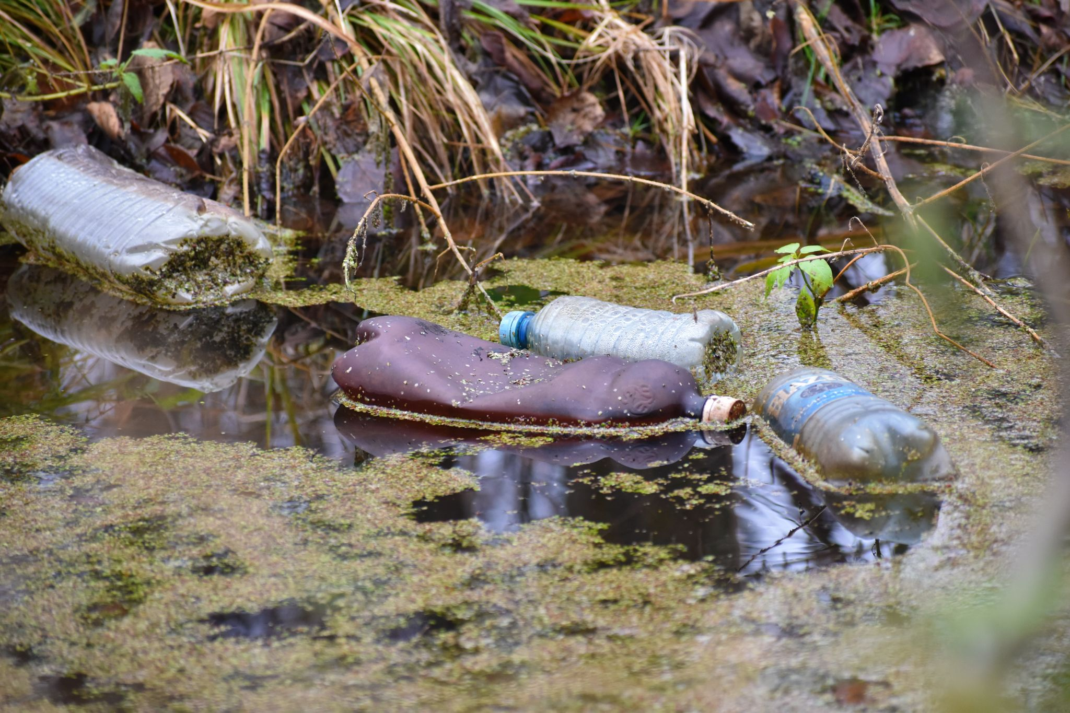
CZŁOWIEK ZAŚMIECA ZIEMIĘ I NIE SEGREGUJE ODPADÓW

Slide 11
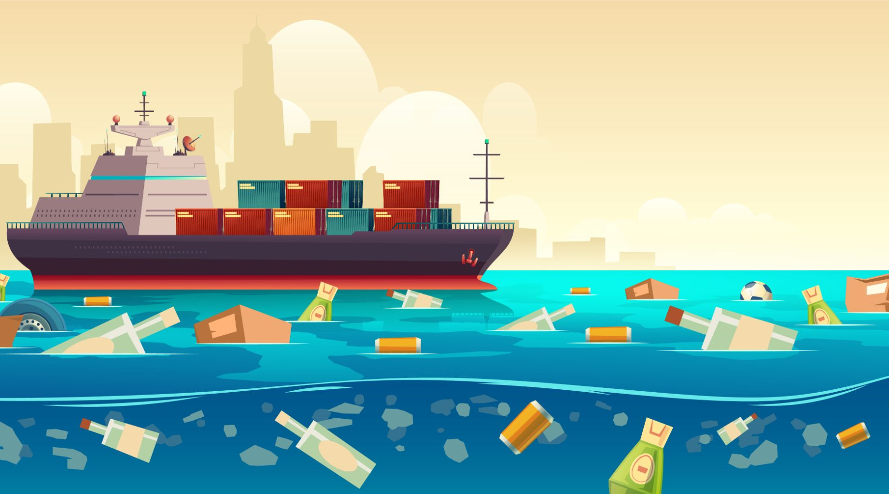
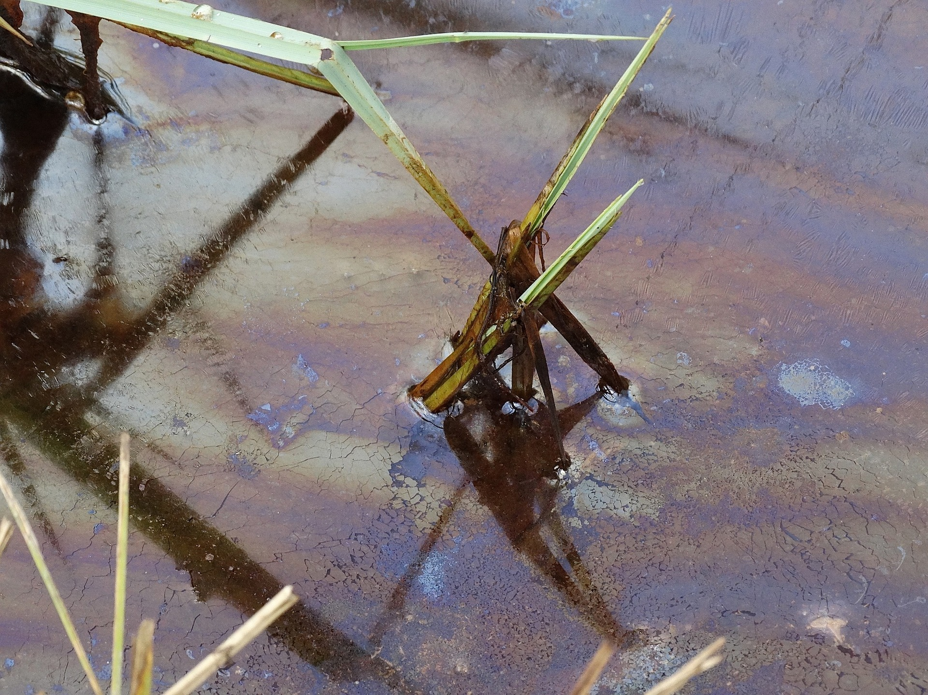
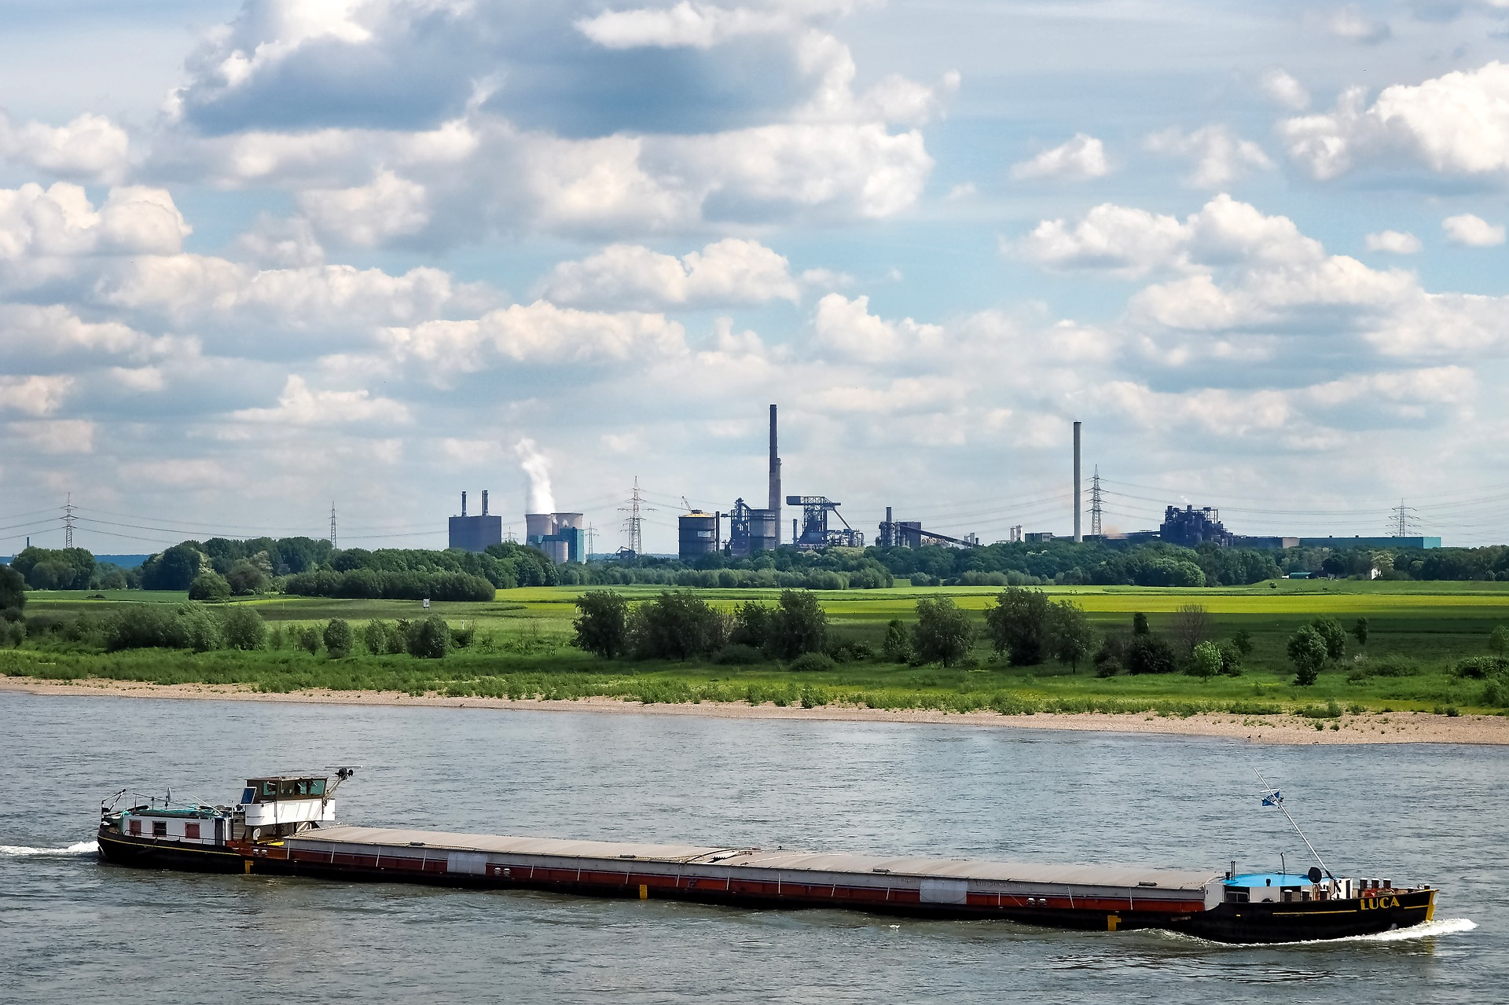
PŁYWA TANKOWCAMI PO MORZACH I OCEANACH, CZĘSTO ZATRUWAJĄC WODĘ

Slide 12
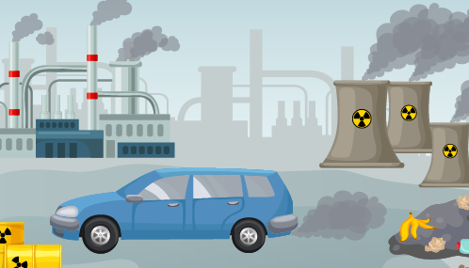
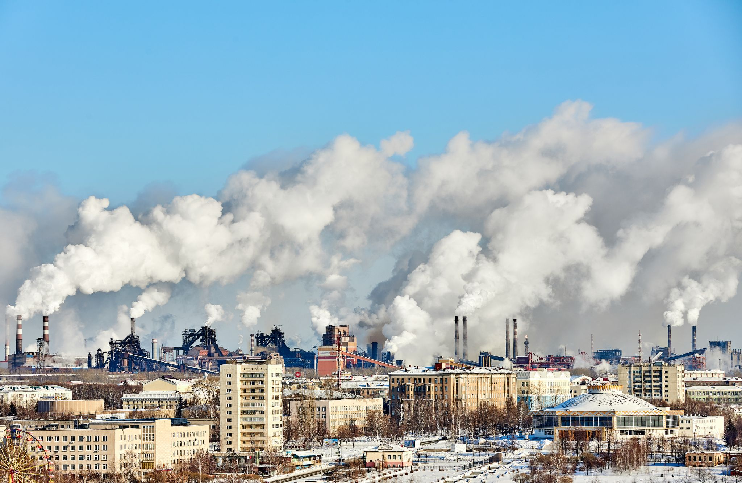
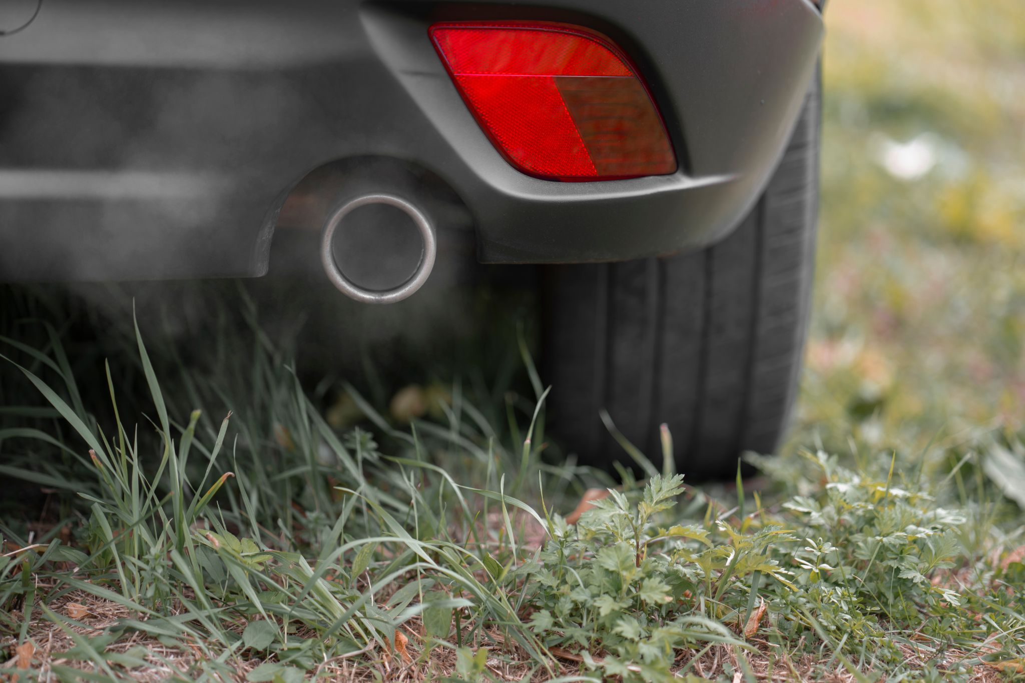
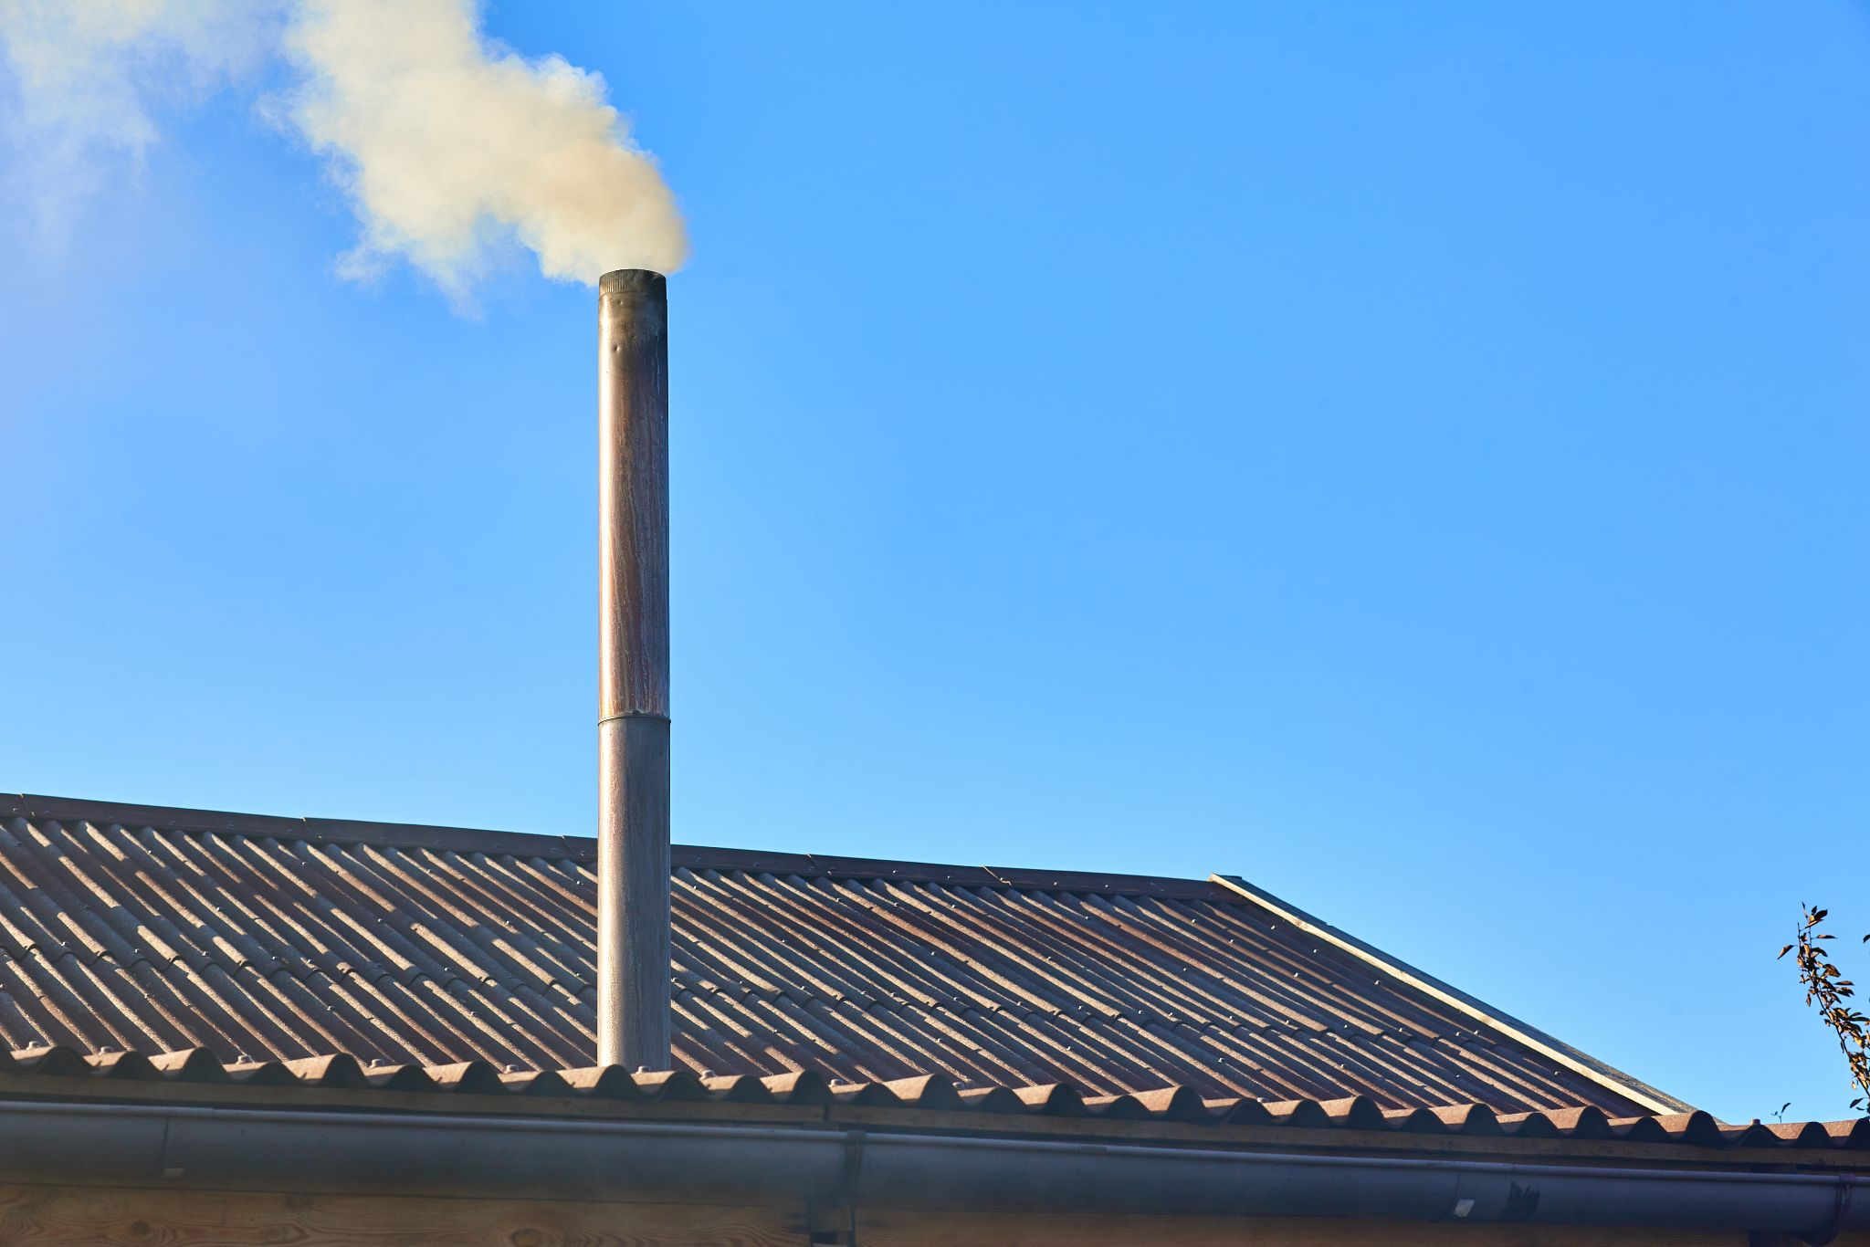
ZATRUWA POWIETRZE DYMAMI I SPALINAMI

Slide 13
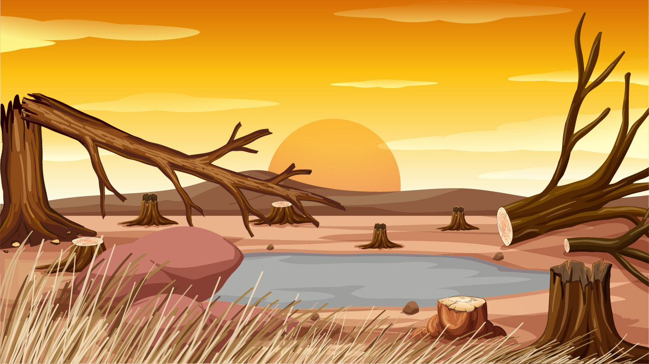
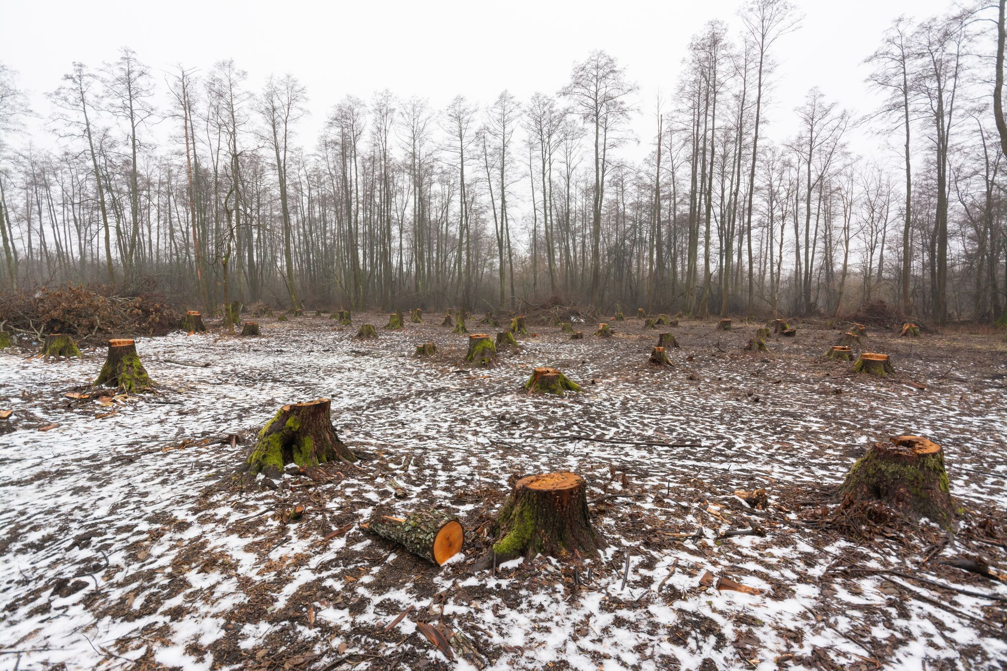
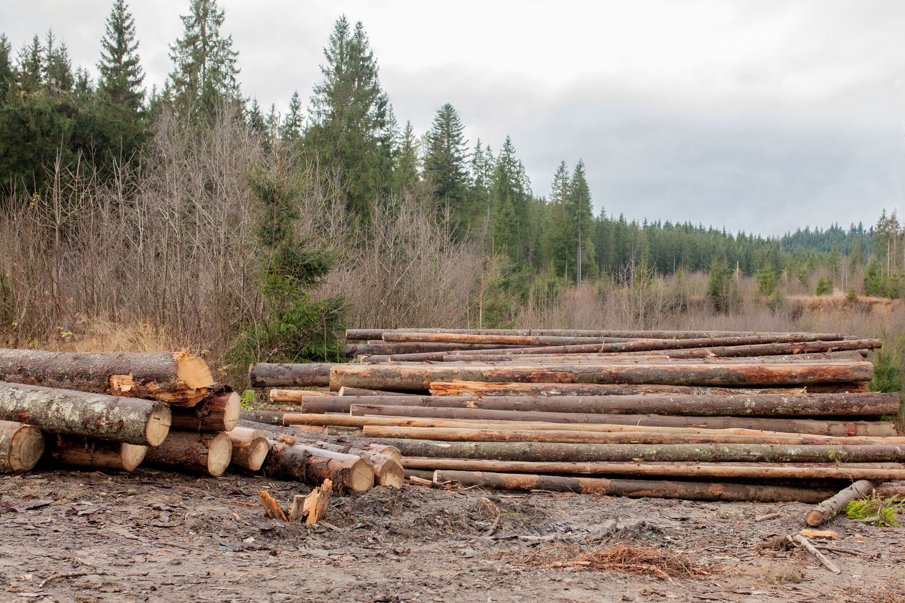
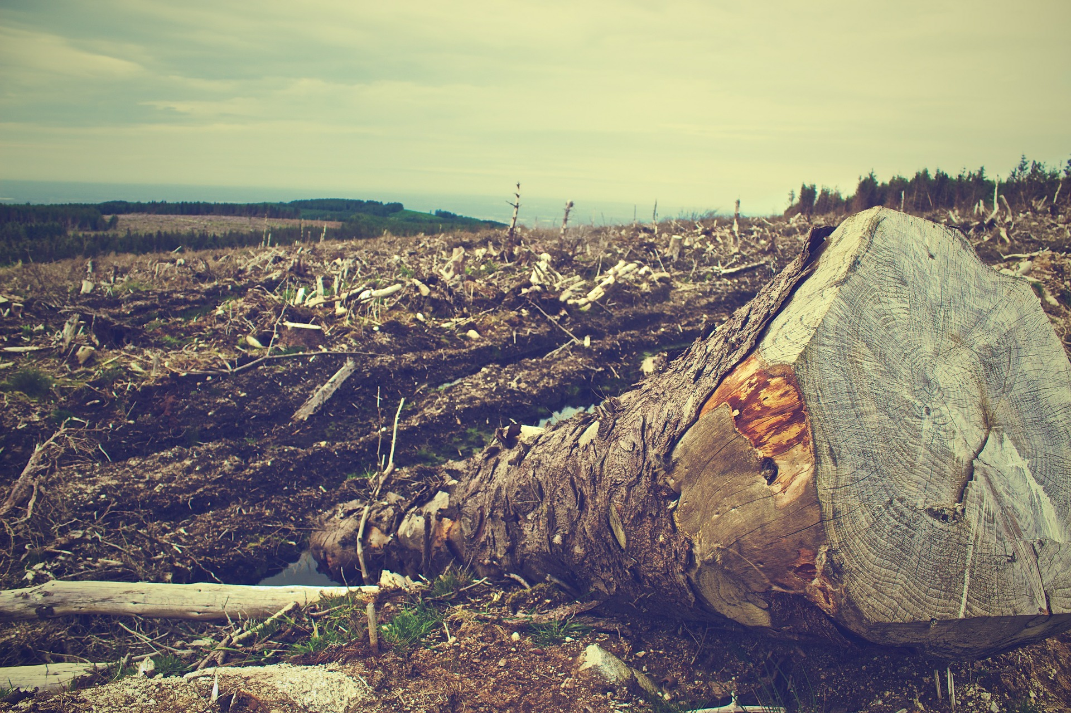
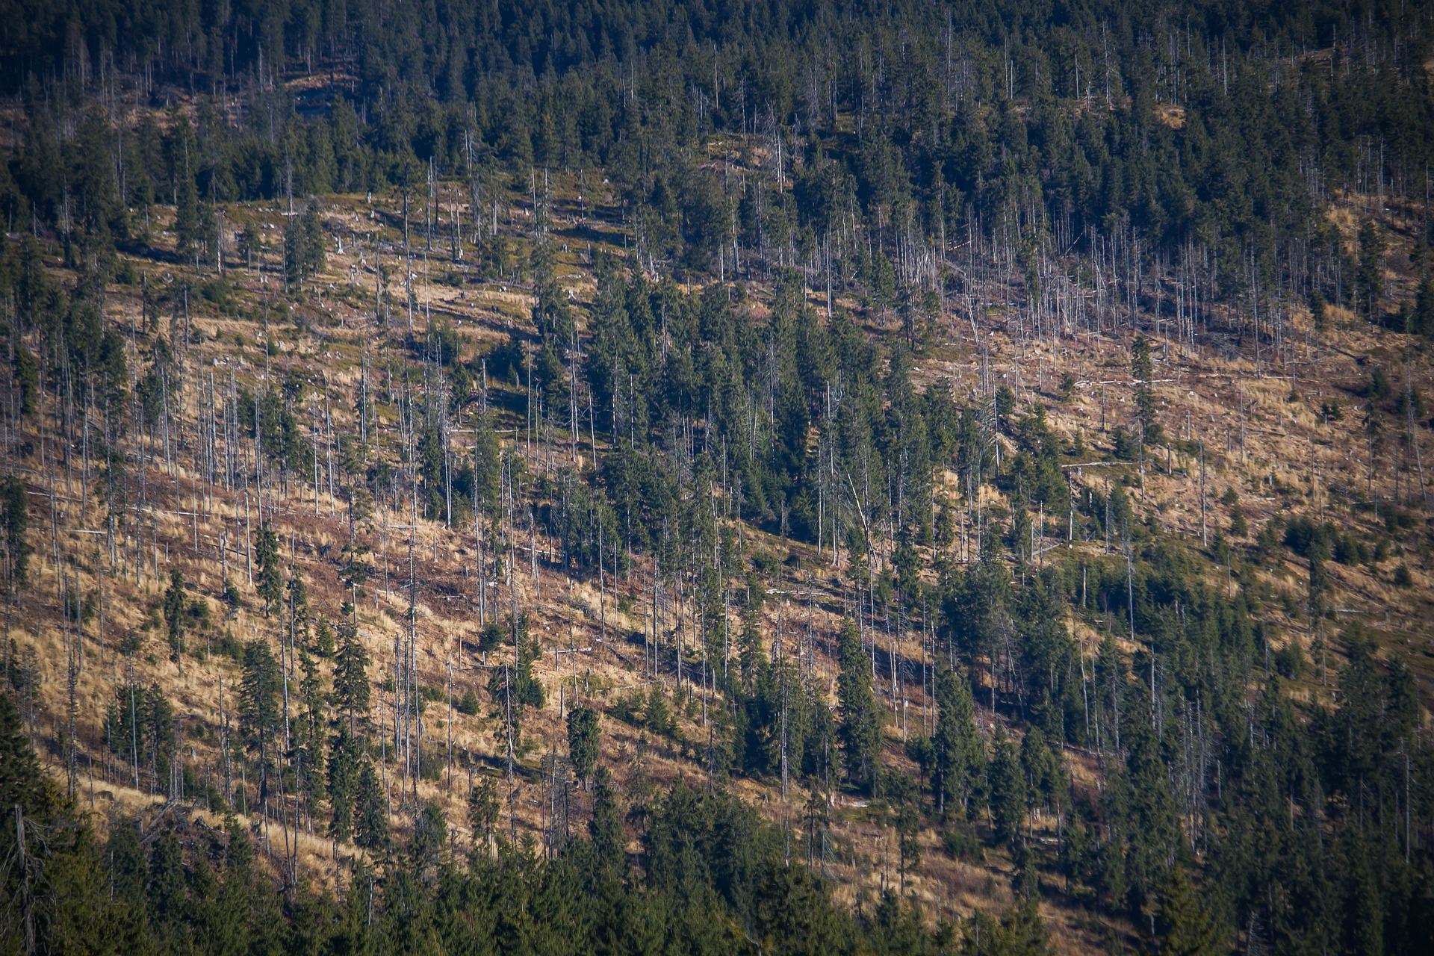
WYCINA LASY

Slide 14
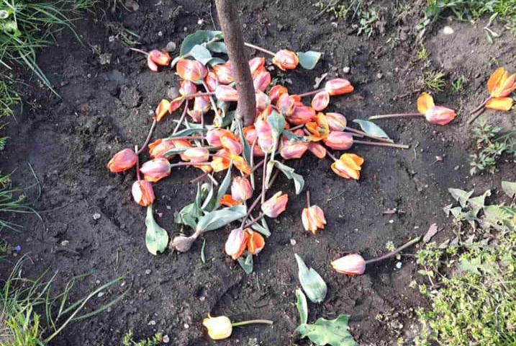
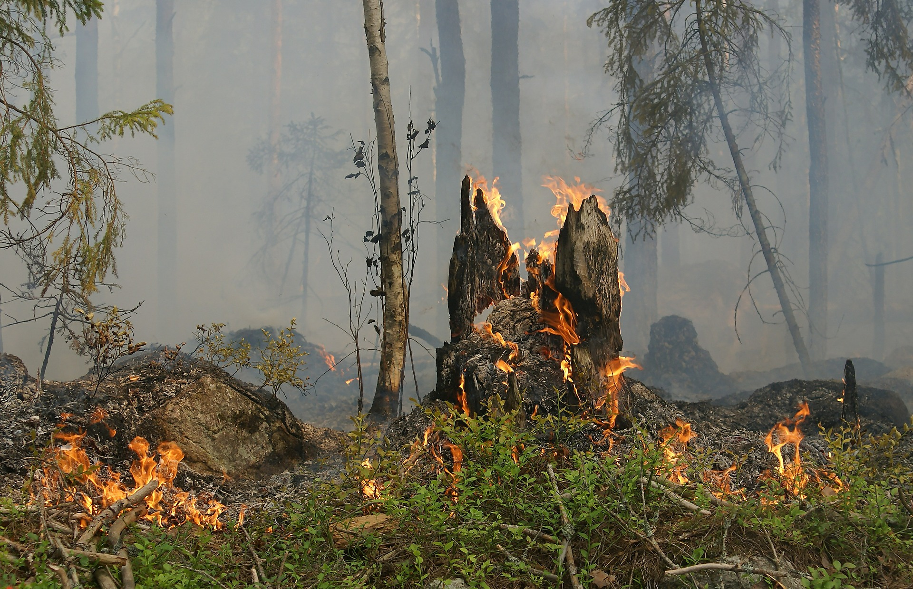
NISZCZY ROŚLINY

Slide 15
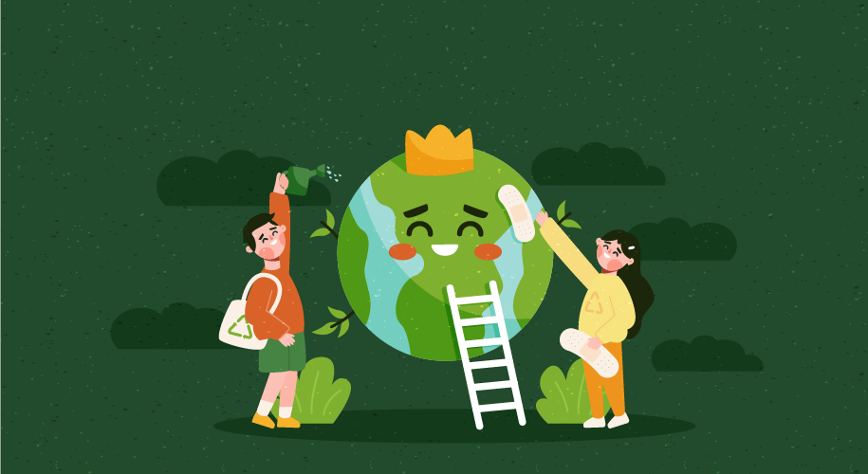
JAK MOŻEMY POMÓC NASZEJ PLANECIE?
(grafika człowieka wyciągającego ręce do planety Ziemia)

Slide 16
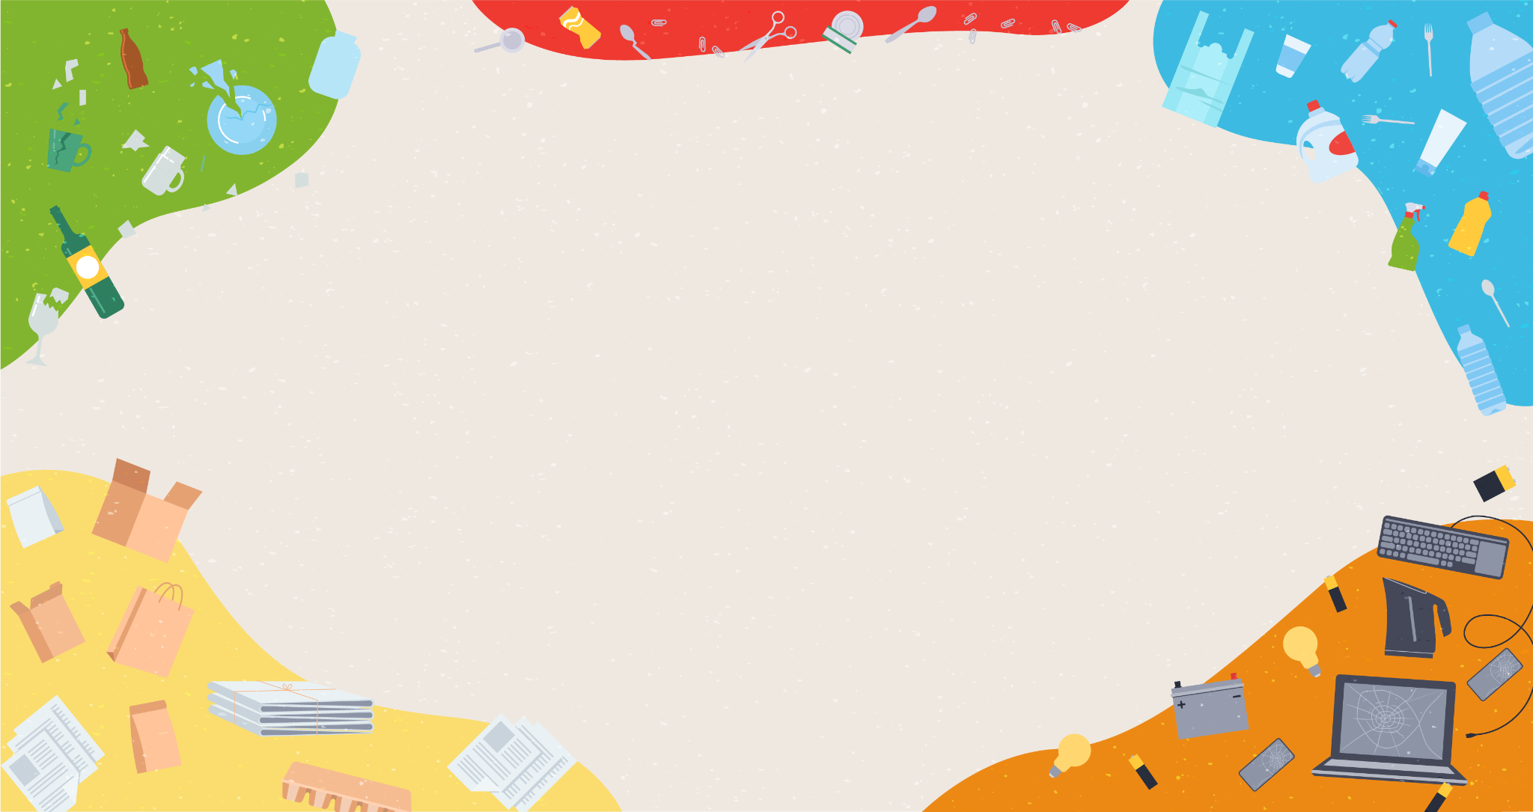
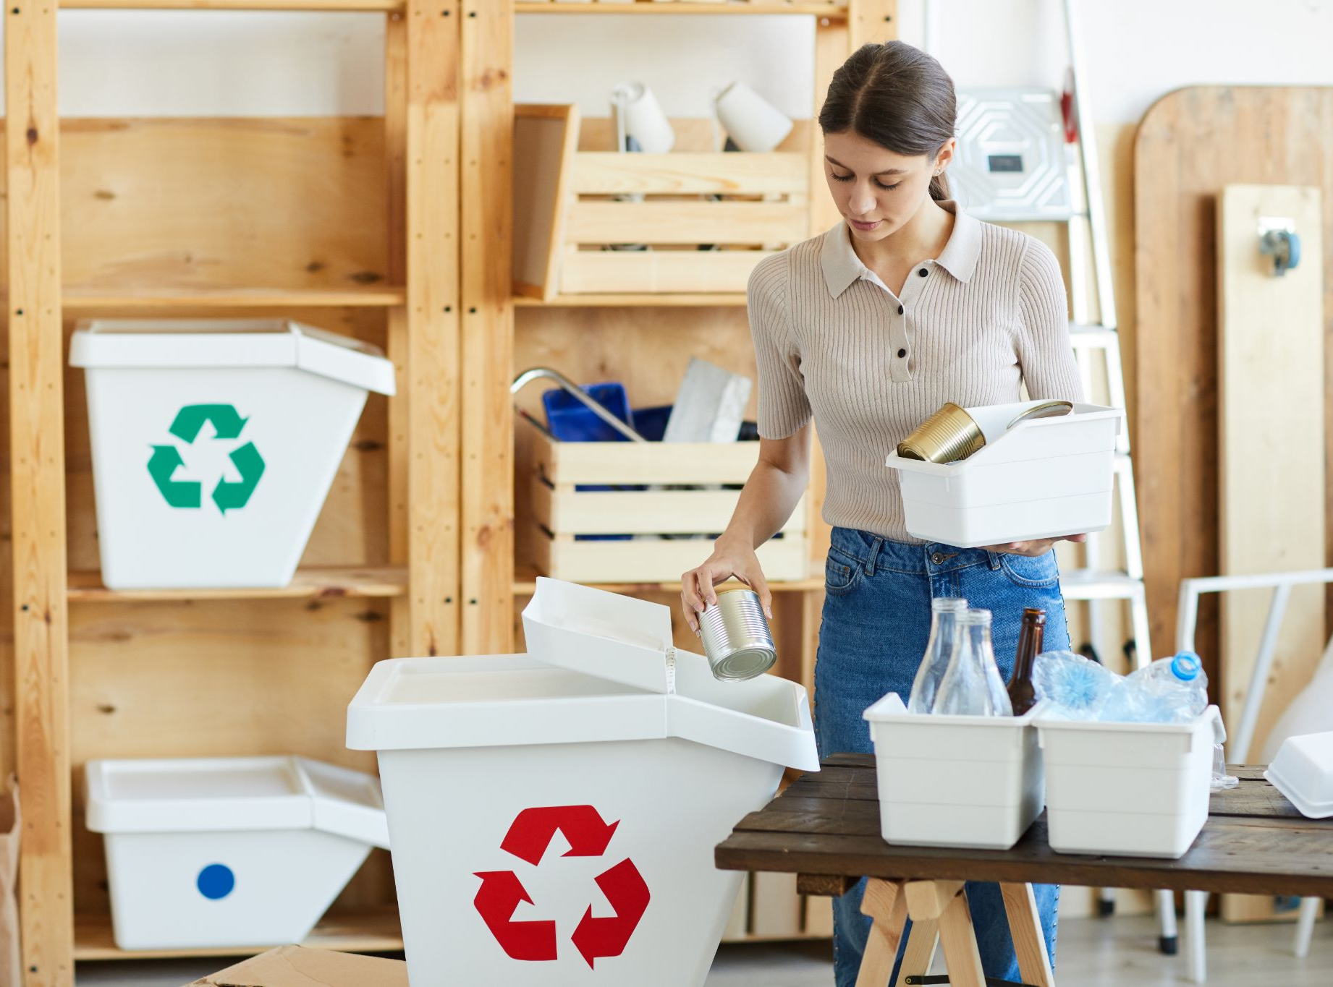
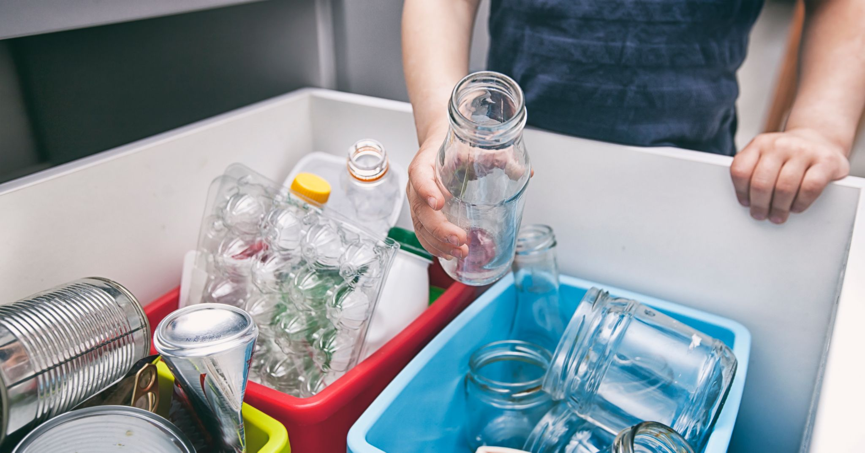
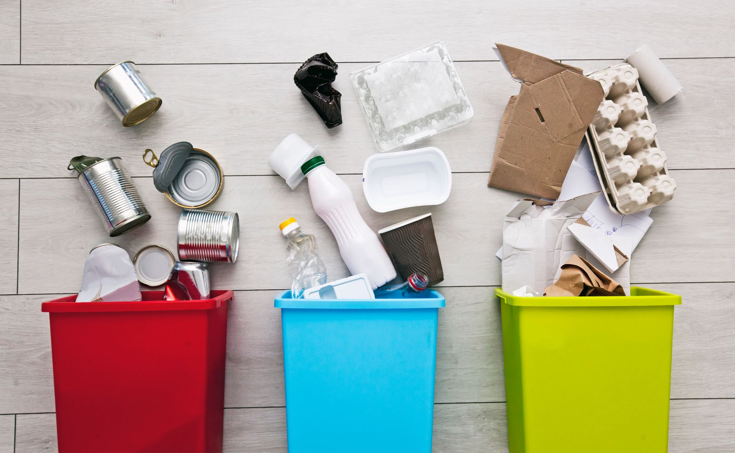
SEGREGUJĄC ODPADY

Slide 17



OSZCZĘDZAJĄC WODĘ

Slide 18



NIE WYRZUCAJĄC ŚMIECI BYLE GDZIE

Slide 19



NIE ZANIECZYSZCZAJĄC JEZIOR, RZEK, MÓRZ I OCEANÓW

Slide 20


SADZĄC MŁODE DRZEWKA, KTÓRE WYROSNĄ NA DUŻY, GĘSTY LAS

Slide 21




OSZCZĘDZAJĄC ENERGIĘ ELEKTRYCZNĄ

Slide 22

Aby Ziemia jak najdłużej była naszym domem i aby każdy człowiek pamiętał, że jej istnieje jest w naszych rękach
Organizacja Narodów Zjednoczonych (ONZ) ustanowiła Międzynarodowy Dzień Ziemi, który obchodzony jest 22 kwietnia.

Slide 23

Pomysł na ten szczególny dzień pojawił się w Stanach Zjednoczonych. Potem trafił do Europy.
Ten dzień zaczęto obchodzić od 2010 r.
To czas, w którym powinniśmy pamiętać o problemach naszej planety, ale także o tym, by jej pomóc, chronić ją i pozwolić, by była naszym domem jak najdłużej.

Slide 24

Co roku Międzynarodowy Dzień Ziemi obchodzony jest w ponad 140 krajach świata.

Slide 25

Jeszcze nie jest za późno, by uratować naszą planetę.
Zaopiekujmy się nią, szanujmy, nie zaśmiecajmy i nie zatruwajmy jej.
Pomóżmy Ziemi i otoczmy ją opieką.

Slide 26

Czy jesteście przyjaciółmi Ziemi?
Na pewno z naszej prezentacji dowiedzieliście się bardzo dużo o tym, jak ją chronić.
Teraz czas na to, abyście rozwiązali kilka zadań
i sprawdzili, czy wiecie wszystko
o Międzynarodowym Dniu Ziemi.
Gotowi?
Zaczynamy!!!

Slide 27

DLACZEGO PLANETA ZIEMIA JEST NASZYM DOMEM?

Slide 28


W JAKI SPOSÓB CZŁOWIEK MOŻE ZAGRAŻAĆ ZIEMI?

Slide 29

KIEDY OBCHODZIMY MIĘDZYNARODOWY DZIEŃ ZIEMI?

Slide 30

JAKIE ORGANIZMY ŻYJĄ NA PLANECIE ZIEMI?

Slide 31

DLACZEGO OBCHODZIMY MIĘDZYNARODOWY DZIEŃ ZIEMI?

Slide 32

JAK MOŻEMY CHRONIĆ I SZANOWAĆ NASZĄ PLANETĘ?

Slide 33

GRATULACJE!
Właśnie rozwiązaliście wszystkie nasze zadania.
O naszej planecie wiecie już bardzo dużo, dzięki czemu jesteście
MŁODYMI STRAŻNIKAMI ZIEMI!
.

